Slide 1
Jardines Historicos DE ESPAÑA.-o
Selección de textos y fotografías por
JOSE ELIAS BONELLS

Slide 2
Santander.-Jardines El Piquio
Los Jardines de Piquío están situados entre la Primera y Segunda Playa del Sardinero de Santander.
Se encuentra cerca de la Plaza de Italia, donde está el Gran Casino de Santander, zona que se considera centro del Sardinero.
Fue construido a mediados del siglo XIX sobre un promontorio rocoso de planta triangular, con uno de los vértices que se adentra hacia el mar en forma del pico de barco, de ahí su nombre, separando las dos playas del Sardinero.
En marea alta el mar llega hasta las mismas rocas de la parte inferior impidiendo el paso entre las playas por la arena.
La configuración actual de los jardines data de 1925, aunque se han realizado diversas reformas posteriores.

Slide 3
Esta a la misma altura de la Avenida de Castañeda, que pasa por detrás, continuación de la Avenida de Reina Victoria, por lo que tiene unos quince metros de altura con respecto a las playas y el mar, gozando de unas vistas excepcionales.
Estos jardines tiene una superficie de siete mil metros cuadrados y cuenta también con arbolado, sobre todo palmeras, y pequeñas zonas de césped.
El perímetro exterior se puede recorre por un paseo a un nivel inferior y que permite acceder también a cada una de las playas.
Hay abundantes bancos para el descanso y orientados en especial a las playas y el mar.
Una de las últimas reformas fue instalar focos en el suelo para la iluminación nocturna y pintar el suelo de un color azul, ya característico.

Slide 4
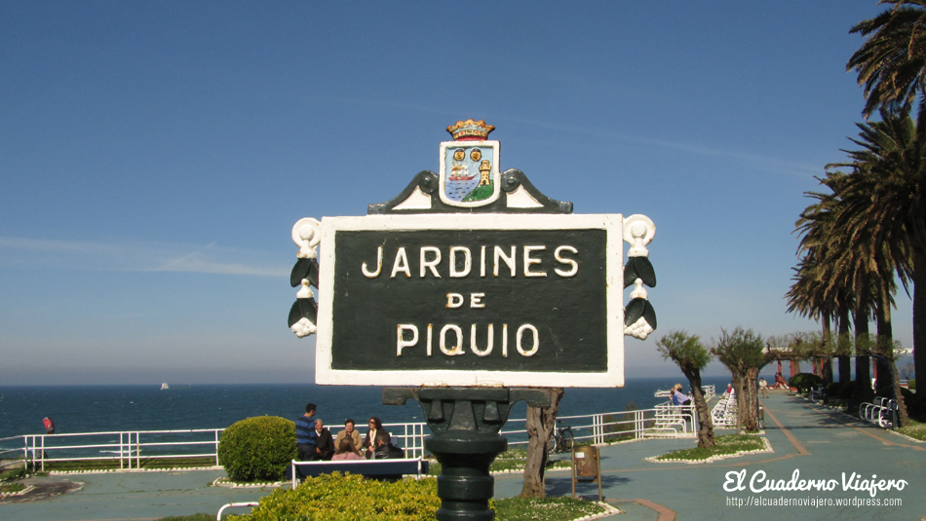
Notes:
Santander.-Jardines El Piquio.

Slide 5
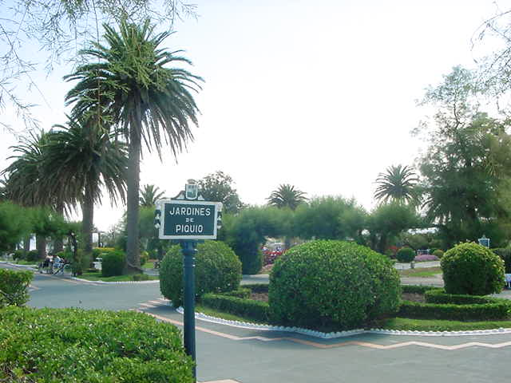
Notes:
Santander.-Jardines El Piquio.

Slide 6
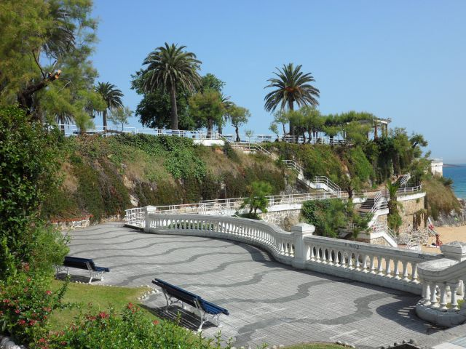
Notes:
Santander.-Jardines El Piquio

Slide 7
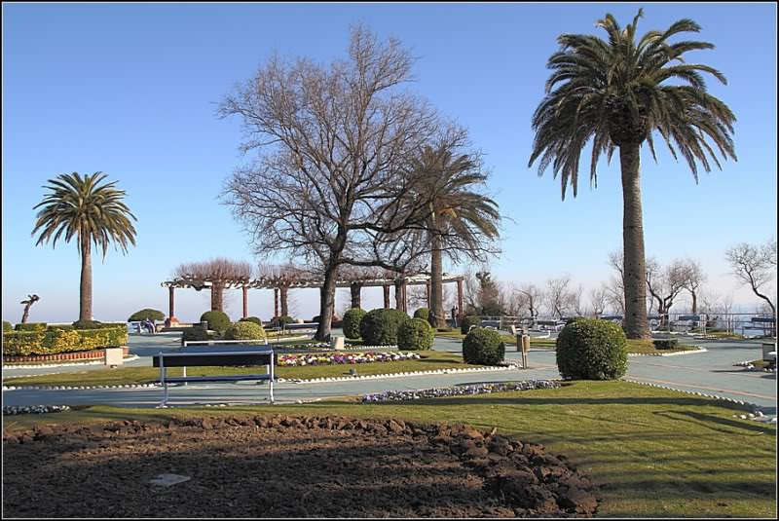
Notes:
Santander.-Jardines El Piquio.

Slide 8
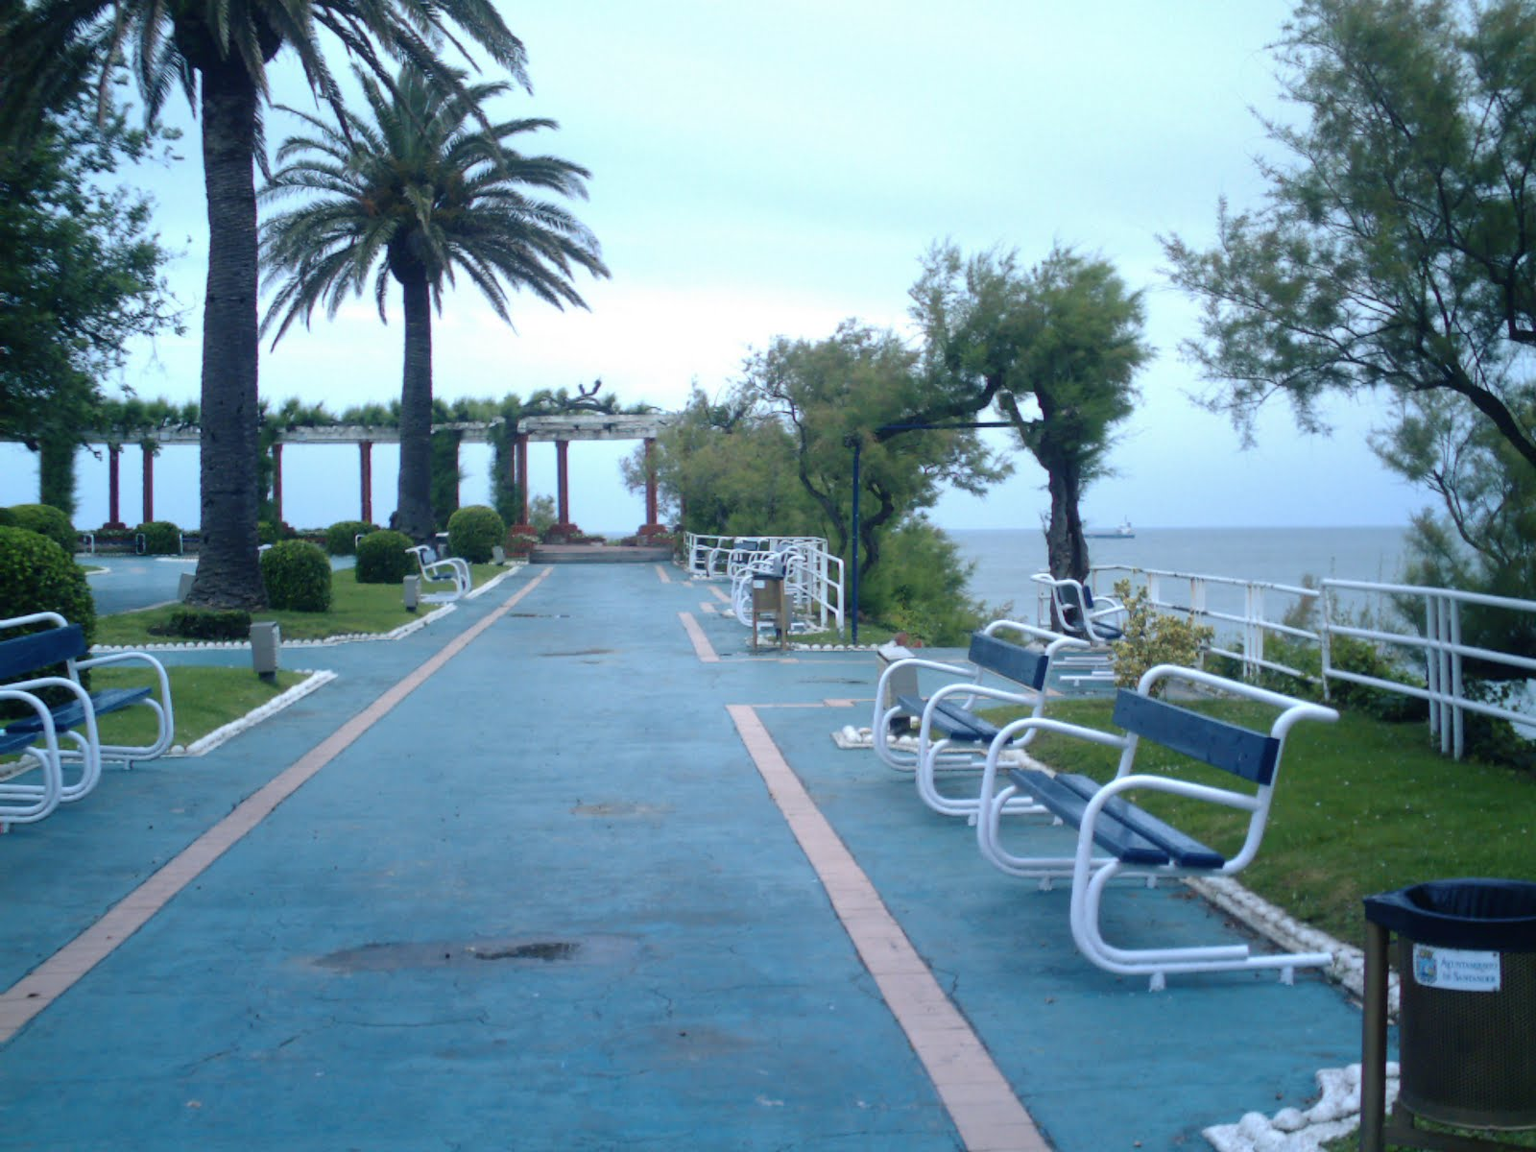
Notes:
Santander.-Jardines El Piquio.

Slide 9
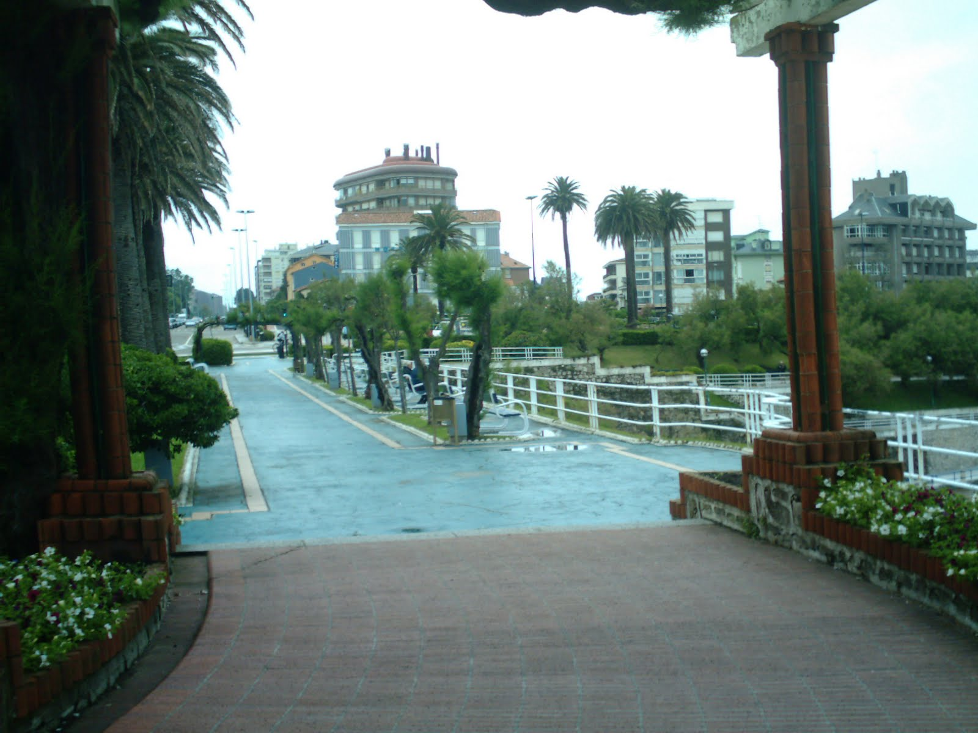
Notes:
Santander.-Jardines El Piquio.

Slide 10
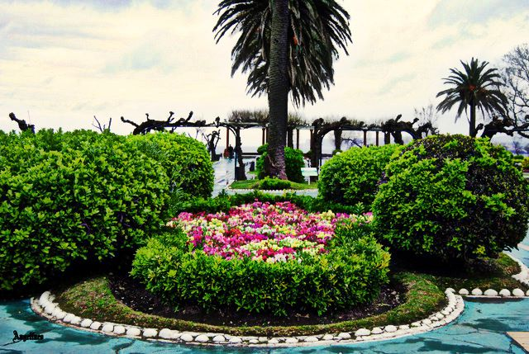
Notes:
Santander.-Jardines El Piquio.

Slide 11
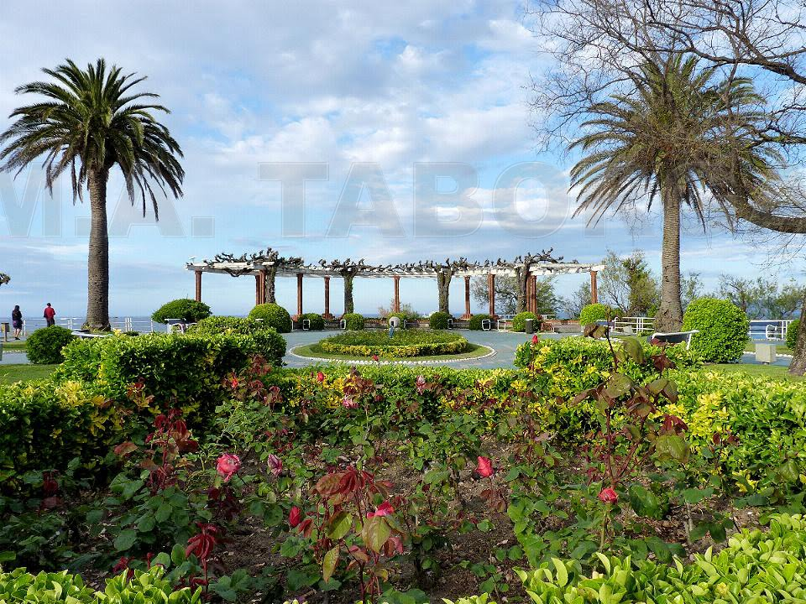
Notes:
Santander.-Jardines El Piquio.

Slide 12
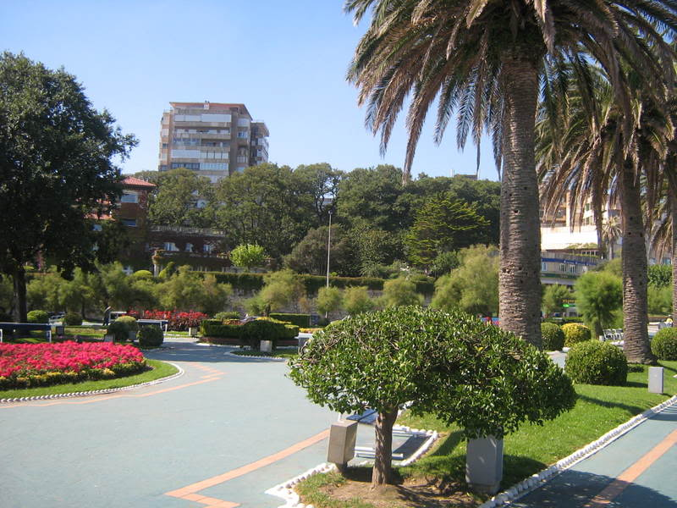
Notes:
Santander.-Jardines El Piquio.

Slide 13
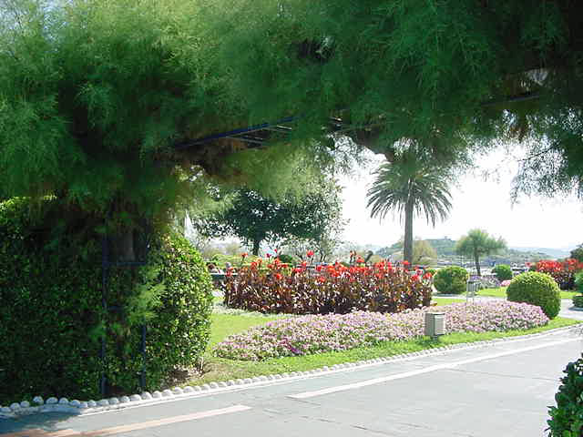
Notes:
Santander.-Jardines El Piquio.

Slide 14
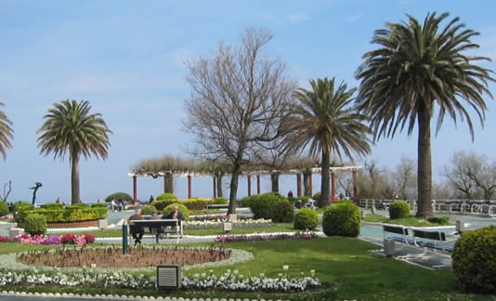
Notes:
Santander.-Jardines El Piquio.

Slide 15
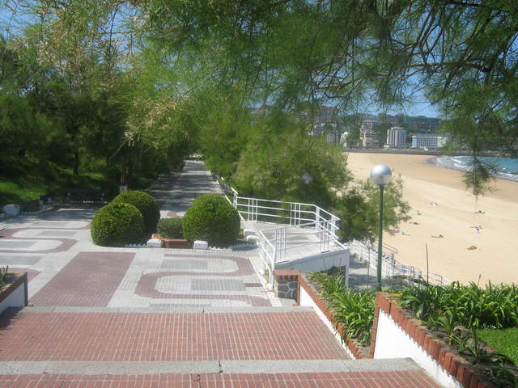
Notes:
Santander.-Jardines El Piquio.

Slide 16
Jardines de Pereda
El paseo de Pereda es una extensa calle de la ciudad de Santander, en Cantabria (España). Situada en el centro urbano, alberga un largo paseo paralelo a línea del muelle, y llega hasta Puertochico. Se contempla a lo largo del mismo todo el esplendor de la bahía de Santander.
El incendio de 1941 no afectó a esta vía céntrica, por lo que es una de las más antiguas de la ciudad. Forma un conjunto de edificaciones que van desde fines del siglo XVIII a principios del siglo XX. Hace unos años fue declarado Conjunto Histórico-Artístico.
Otro atractivo importante del lugar, son los jardines de Pereda. Tanto el paseo como los jardines fueron dedicados al novelista cántabro José María de Pereda. Los actuales jardines se levantan sobre el antiguo puerto de la ciudad y sus muelles mercantiles

Slide 17
Destaca la escultura de José María de Pereda, realizada por Lorenzo Coullaut Valera, en los jardines. Los grabados que se ven rodeando al busto de Pereda, representan escenas de sus obras.
Los jardines se caracterizan por las arboladas de más de 200 árboles en su conjunto que sirven de refugio desde septiembre a marzo a miles de pequeños estorninos, típicos del invierno de Santander.
Emilio Botín presidio la apertura del espació público, cuya remodelación ha sido diseñada por el paisajista Fernando Caruncho. que ha duplicado la extensión total de la zona y triplicado la superficie verde.

Slide 18
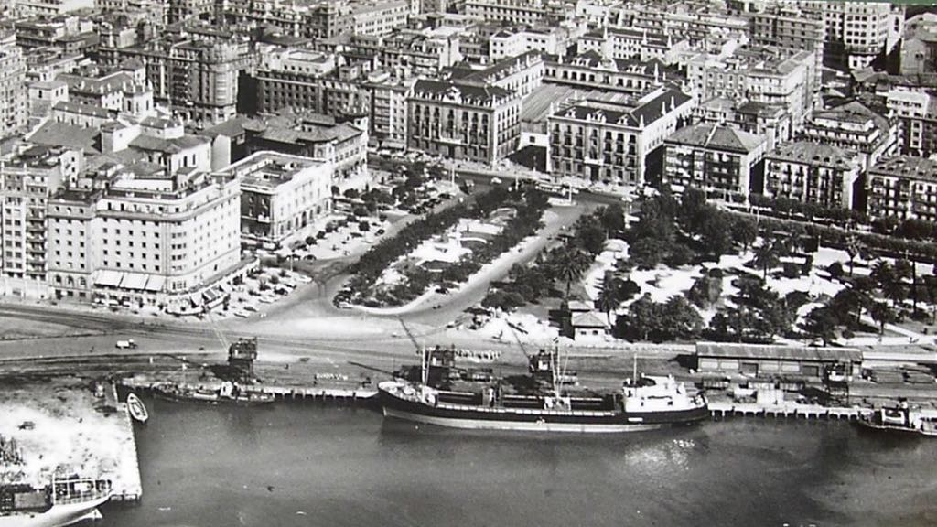
Notes:
Jardines de Pereda

Slide 19
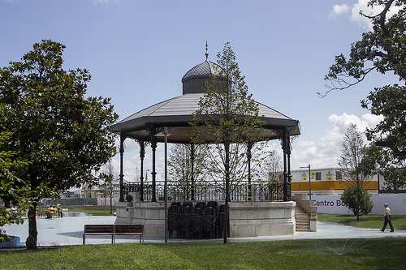
Notes:
Jardines de Pereda

Slide 20
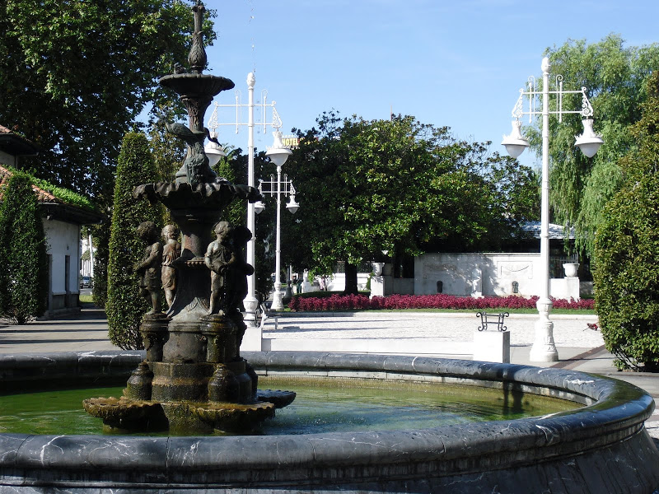
Notes:
Paseo de Pereda.-

Slide 21
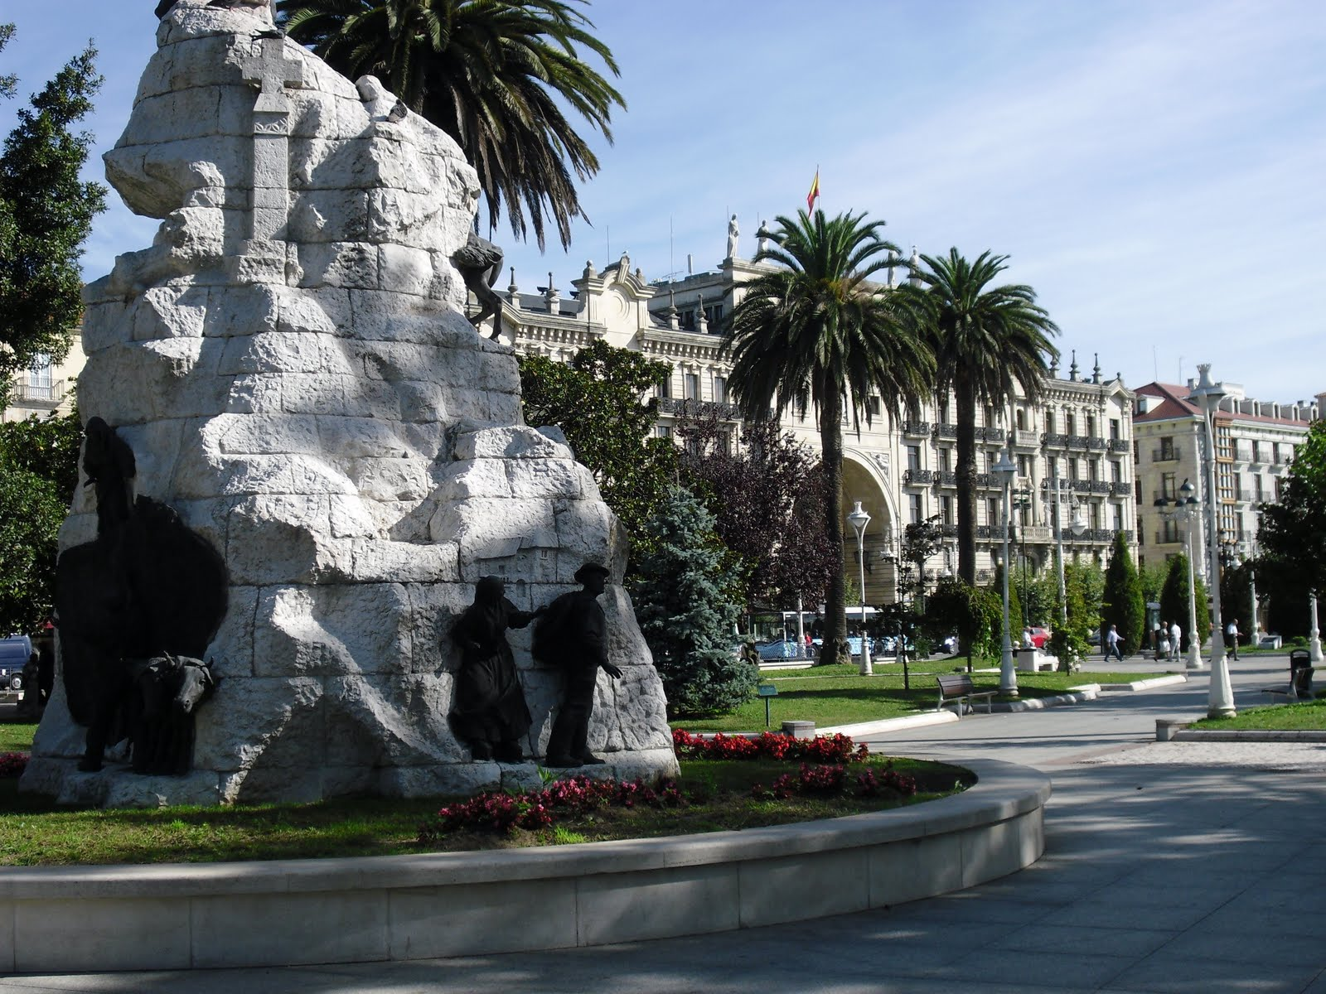
Notes:
Paseo de Pereda.-

Slide 22
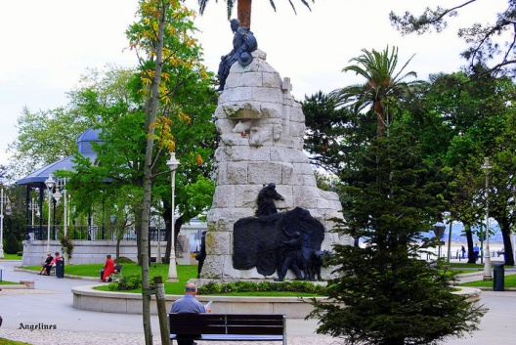
Notes:
Paseo de Pereda.-

Slide 23
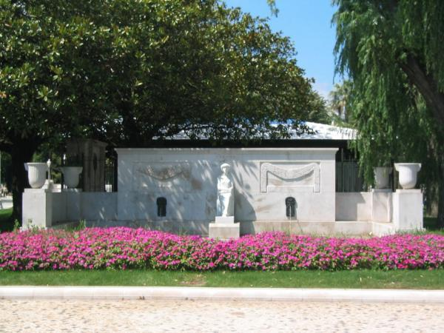
Notes:
Paseo de Pereda.-

Slide 24
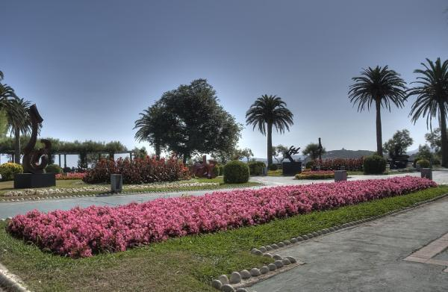
Notes:
Paseo de Pereda.-

Slide 25
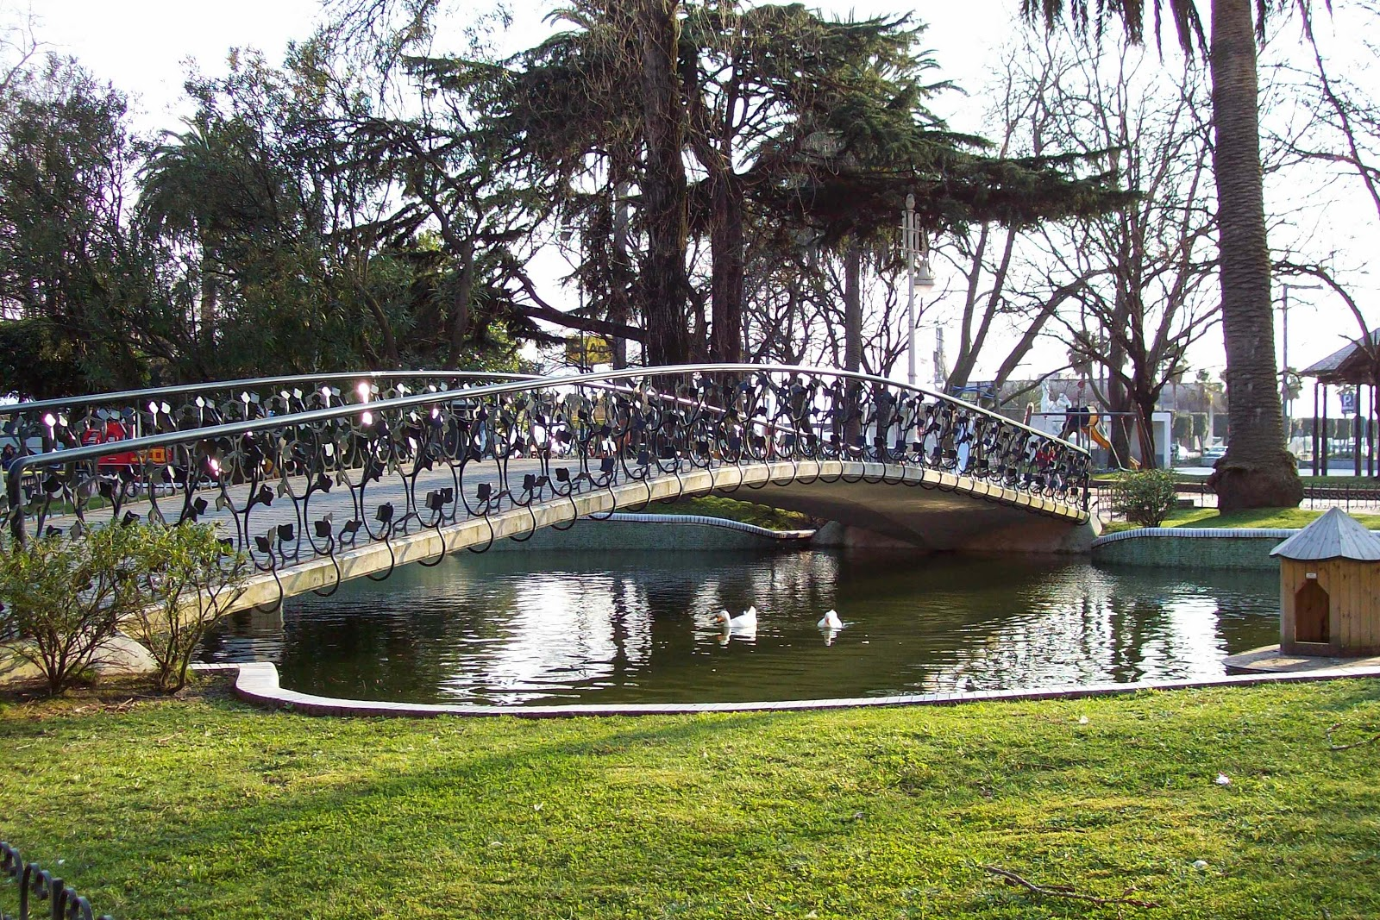
Notes:
Paseo de Pereda.-

Slide 26
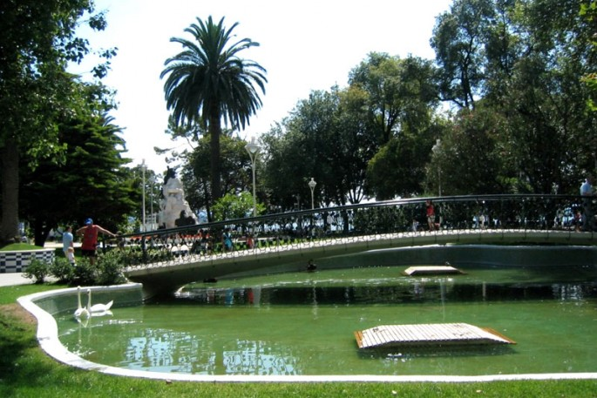
Notes:
Paseo de Pereda.-

Slide 27
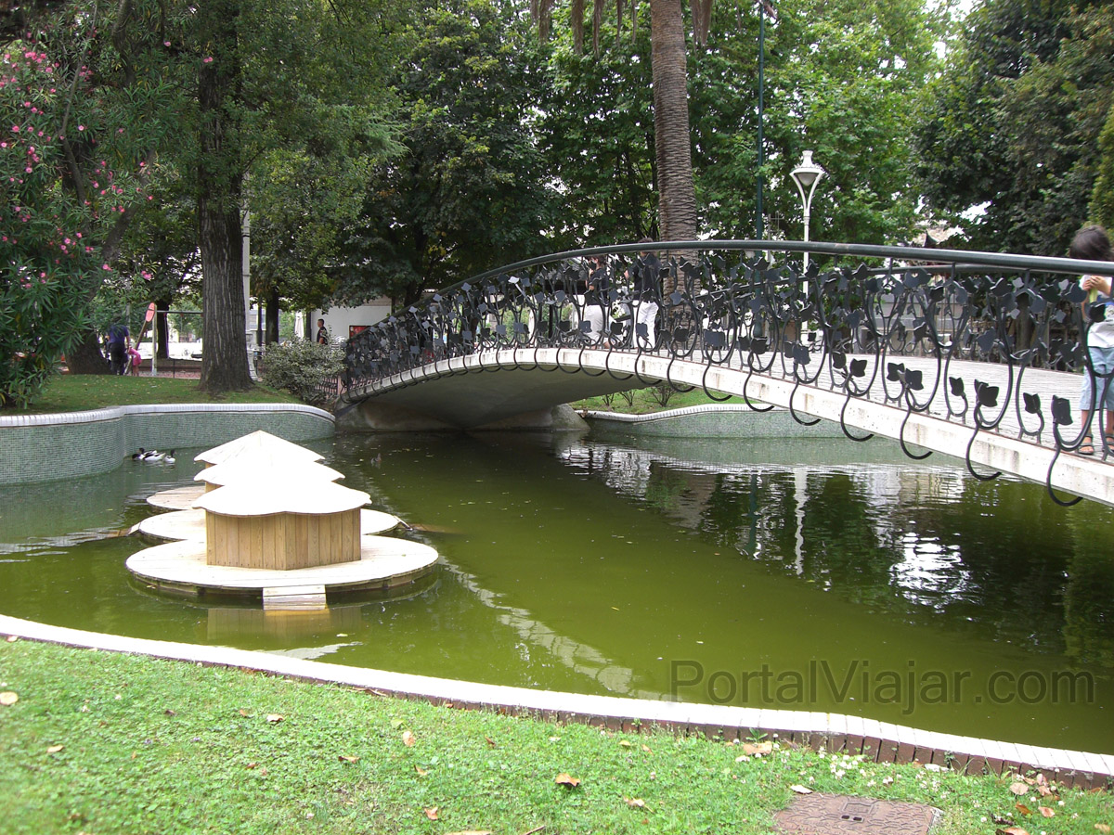
Notes:
Paseo de Pereda.-

Slide 28
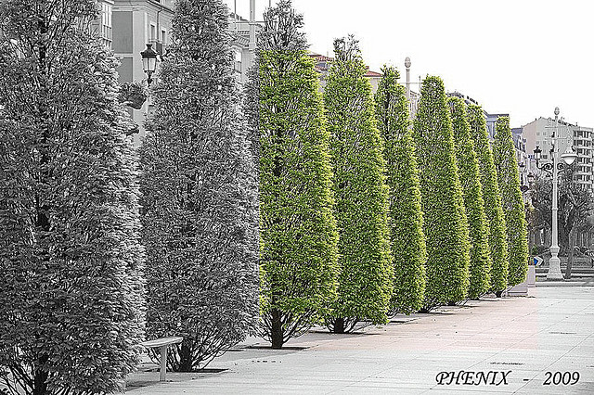
Notes:
Paseo de Pereda.-

Slide 29
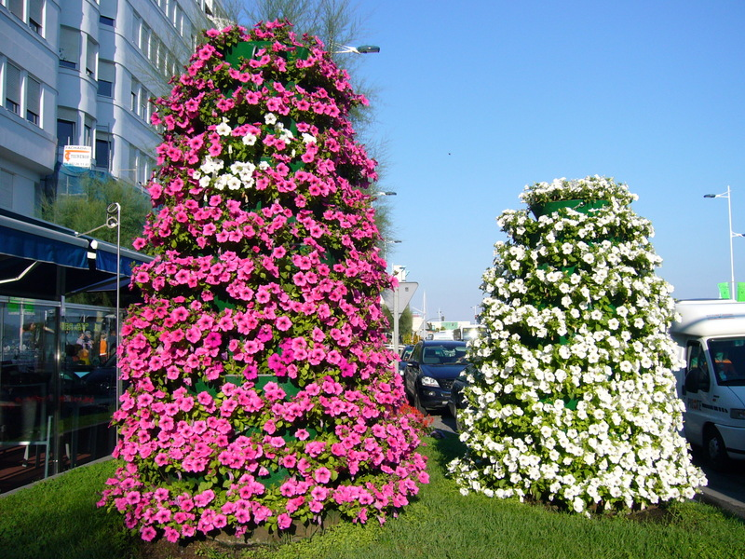
Notes:
Paseo de Pereda.-

Slide 30
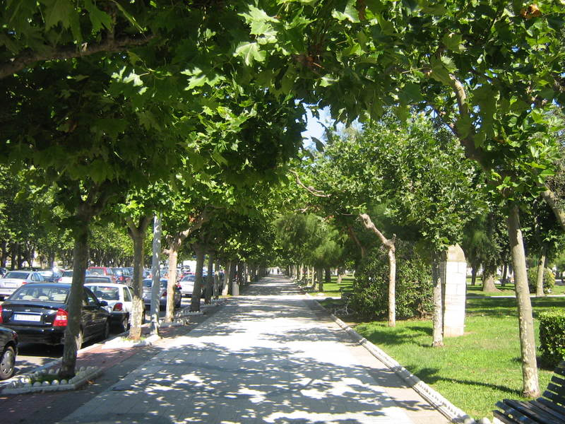
Notes:
Paseo de Pereda.-

Slide 31
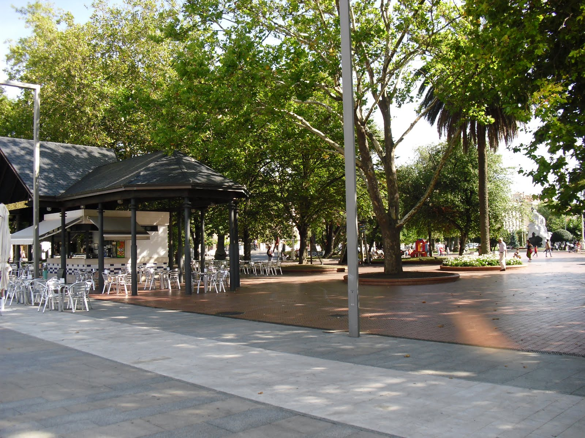
Notes:
Paseo de Pereda.-

Slide 32
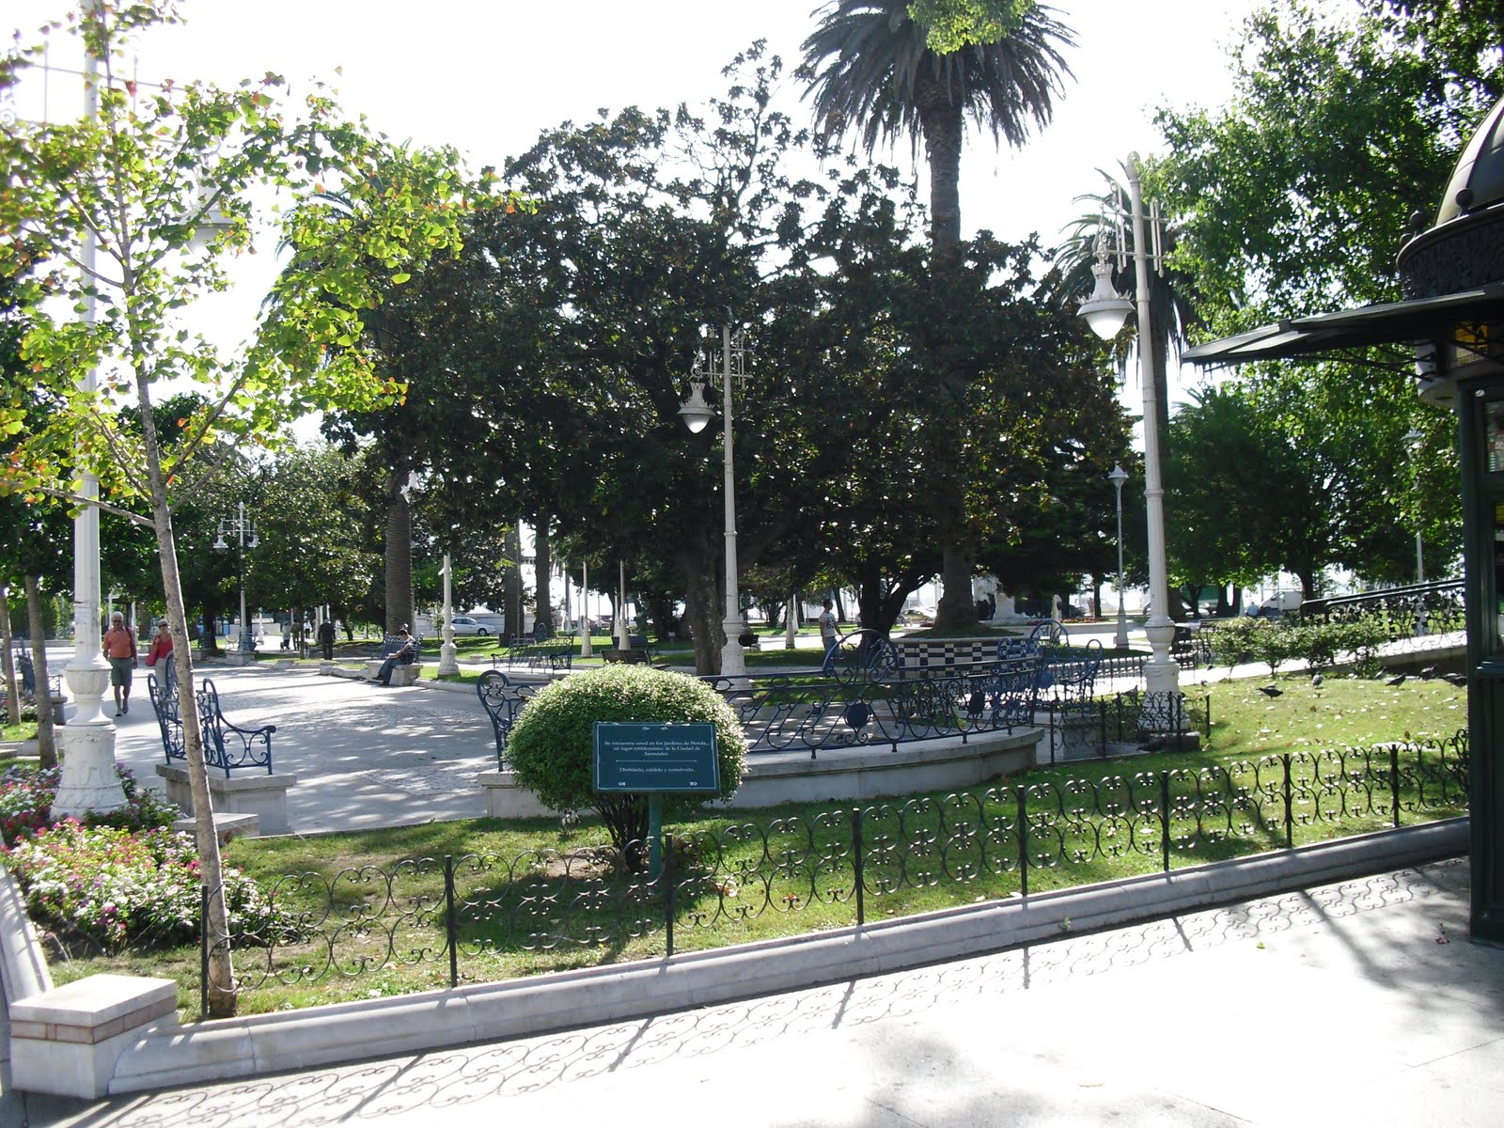
Notes:
Paseo de Pereda.-

Slide 33
Santiago.-Parque de la Alameda
Su origen se remonta a la donación de los terrenos a la ciudad por el conde de Altamira, a mediados del siglo XVI.
La calificación de jardín “pacego” le fue dada por su papel de área de esparcimiento y recreo para la ciudad, de la misma forma que son espacios de placer y disfrute los jardines de los pazos gallegos.
El conjunto es rico en monumentos históricos y diversos elementos de interés artístico y en sus jardines se celebran numerosas fiestas locales y actos culturales y populares.
A lo largo del tiempo, La Alameda y sus jardines se han enriquecido con una flora ornamental singular, con un total de noventa especies multiplicada en más de mil quinientos individuos arbóreos y arbustivos, algunos de ellos notables por su edad o su porte o incorporados a las tradiciones populares.

Slide 34
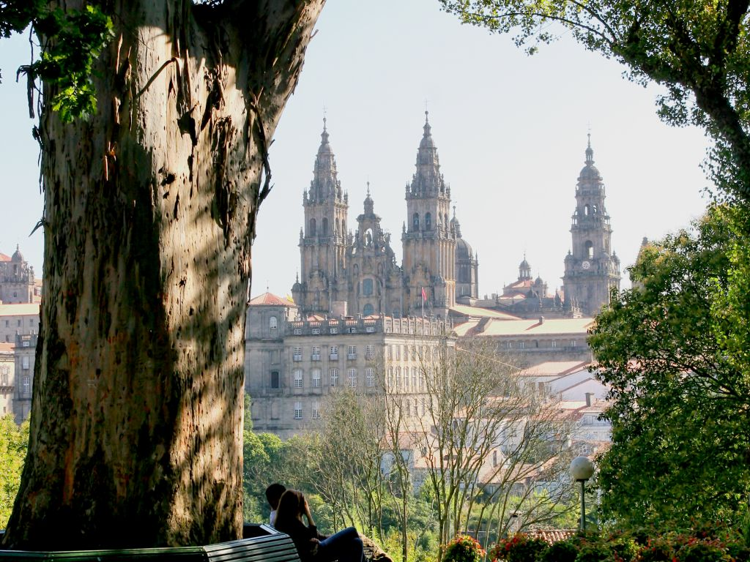
Notes:
Santiago. Parque de la Alameda..

Slide 35
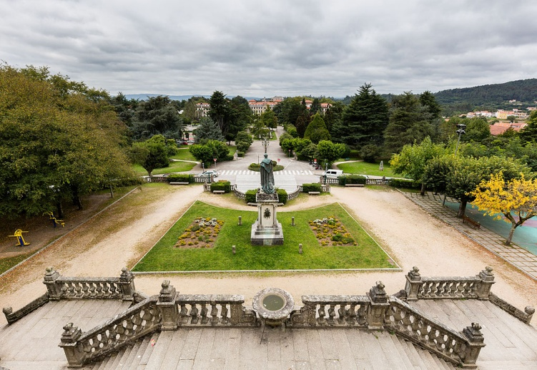
Notes:
Santiago. Parque de la Alameda..

Slide 36
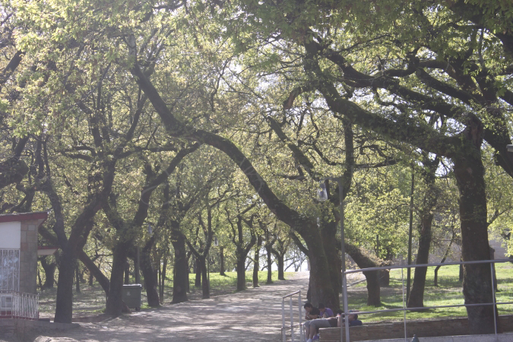
Notes:
Santiago. Parque de la Alameda..

Slide 37
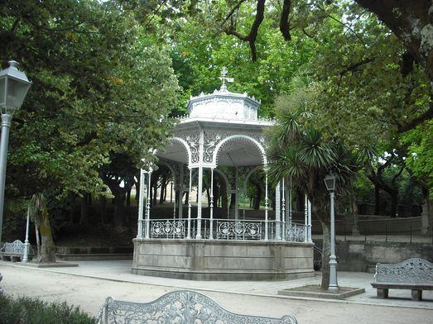
Notes:
Santiago. Parque de la Alameda..

Slide 38
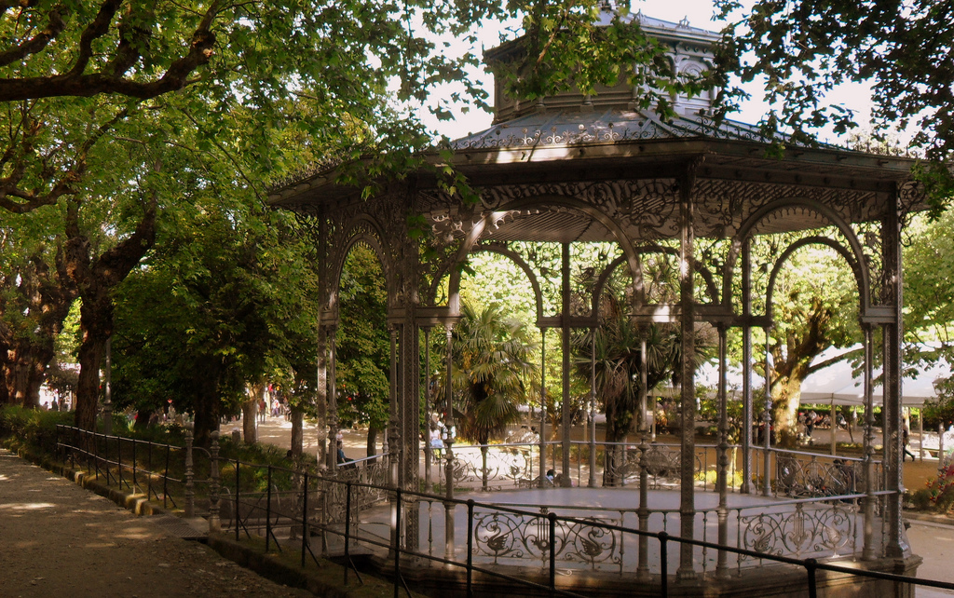
Notes:
Santiago. Parque de la Alameda.-Templete

Slide 39
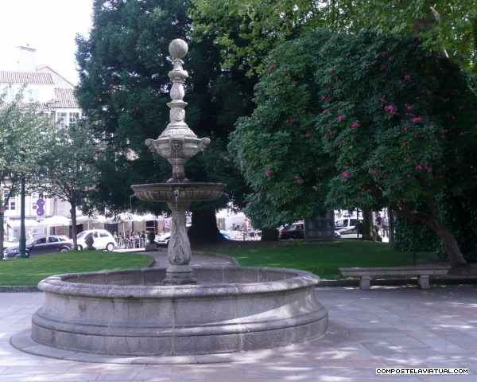

Slide 40
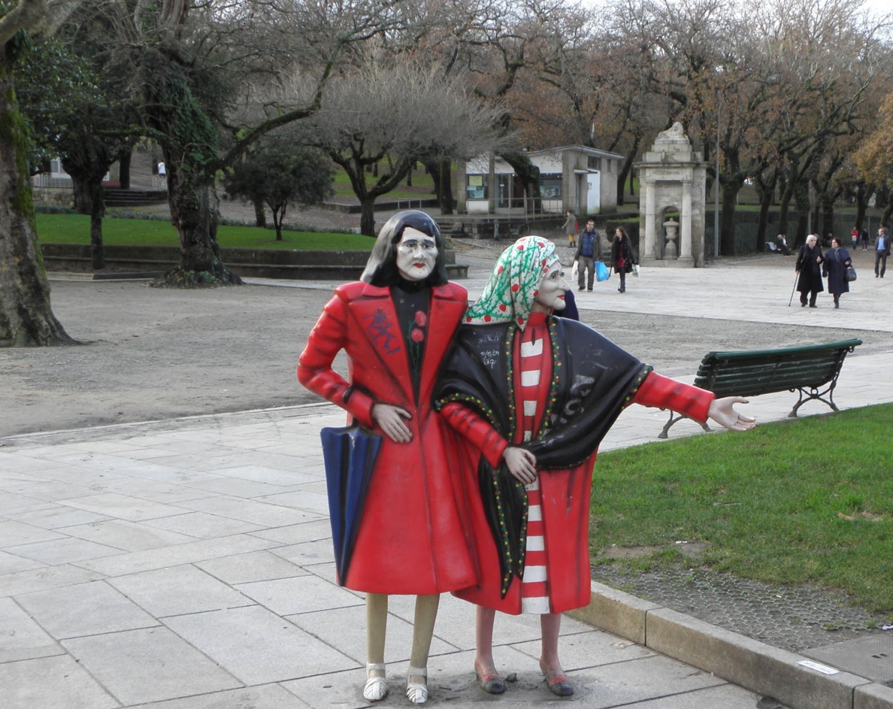
Notes:
Santiago. Parque de la Alameda.-Las Dos Marías

Slide 41
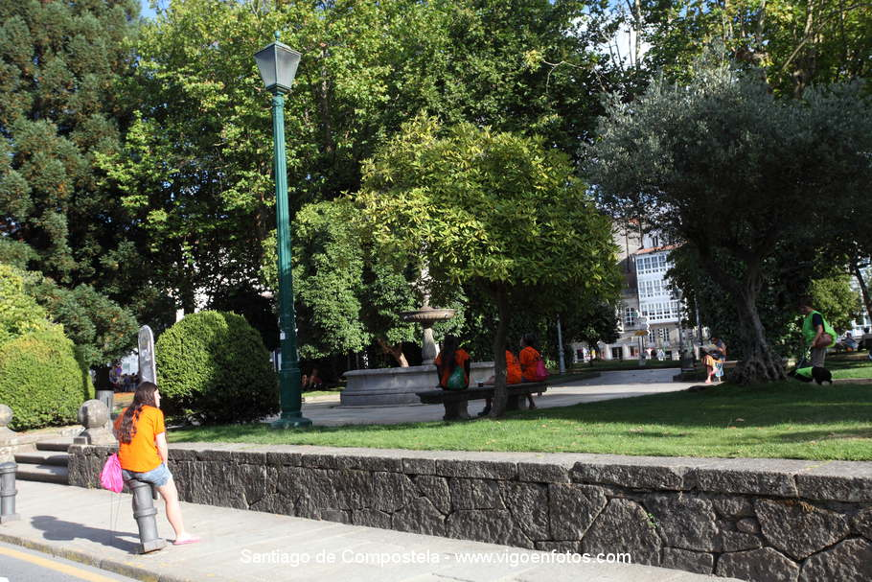
Notes:
Santiago. Parque de la Alameda..

Slide 42
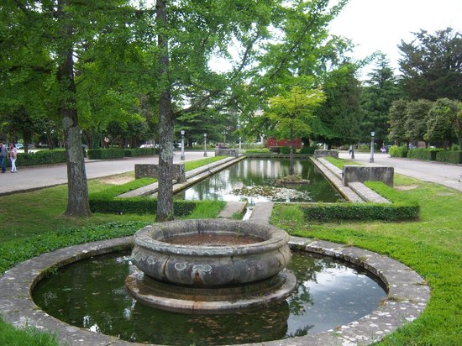
Notes:
Santiago. Parque de la Alameda..

Slide 43
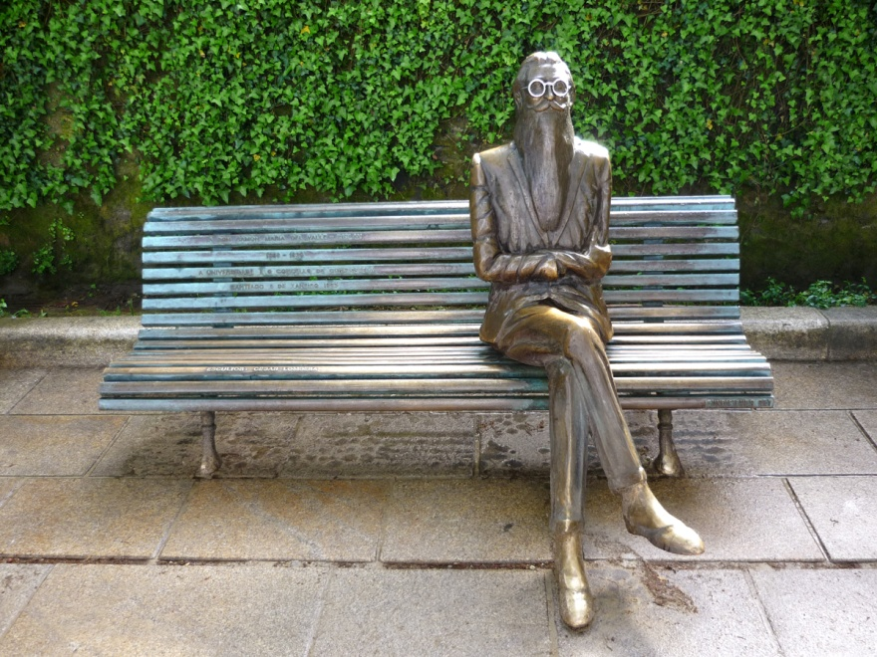
Notes:
Santiago. Parque de la Alameda..

Slide 44
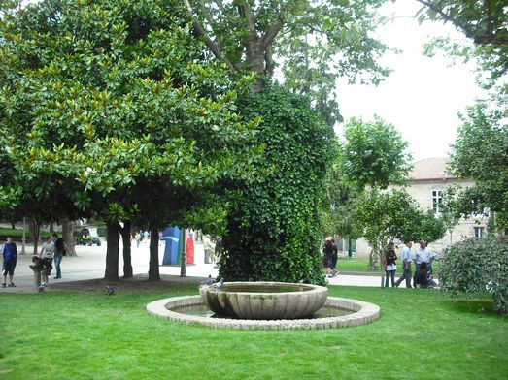
Notes:
Santiago. Parque de la Alameda..

Slide 45
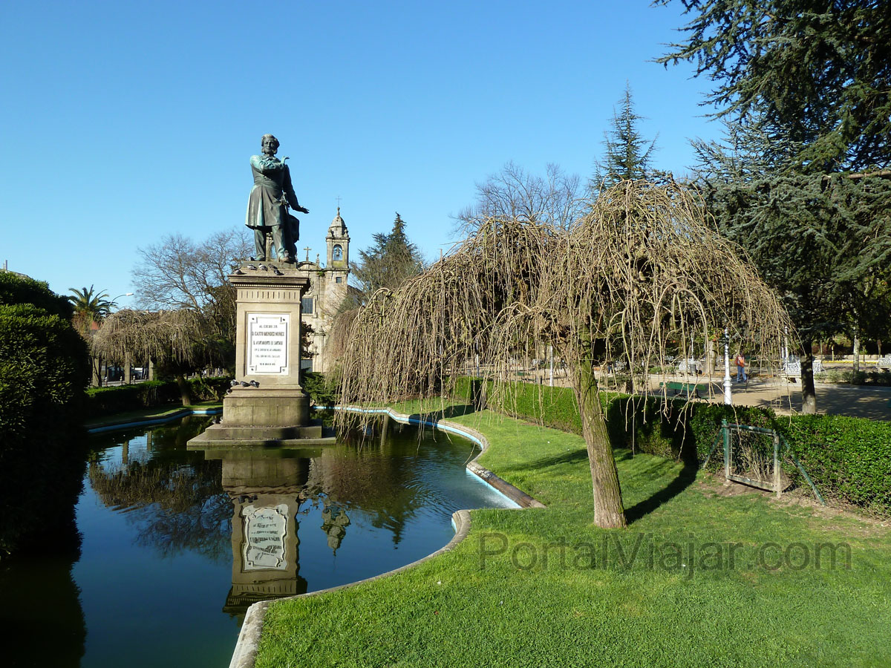
Notes:
Santiago. Parque de la Alameda.-Monumento a Casto Méndez Núñez

Slide 46
Cartuja de Santa María de las Cuevas
A efectos del Plan Especial de Protección del Conjunto Histórico de Sevilla, la Cartuja de Santa María de las Cuevas es un arrabal histórico y comprende el Sector 15 del referido Conjunto y cuenta con su correspondiente Plan de protección. Fue declarada Monumento Histórico-Artístico, hoy Bien de Interés Cultural, por Decreto 2803/1964, de 27 de agosto.
El Conjunto Monumental de Santa María de las Cuevas, situado en la margen derecha del Guadalquivir, en la isla de la Cartuja, abarca en sus cercas un área de 11 ha y una superficie construida de 3500 m2. La Cartuja, más que un monumento estable, ha sido una ciudad amurallada en continuo cambio. La superposición de usos y estilos que en ella se han dado a lo largo de los siglos ha generado una especie de híbrido sumamente interesante desde un punto de vista arquitectónico.

Slide 47
En 1838 Charles Pickman, comerciante inglés que ya residía en Sevilla al frente de su casa de losa y cristalería, pidió todo el edificio de la Cartuja a censo y se le concedió por el Real Decreto al año siguiente, instalándose una fabrica de loza que ha venido funcionando en el monasterio hasta 1982.
La huerta cartuja fue mantenida por Ch. Pickman retocándola como jardín privado burgués para su explotación y representación, transformando antiguas capillas en pabellones románticos que reflejaban las decoraciones de las lozas producidas en el lugar.

Slide 48
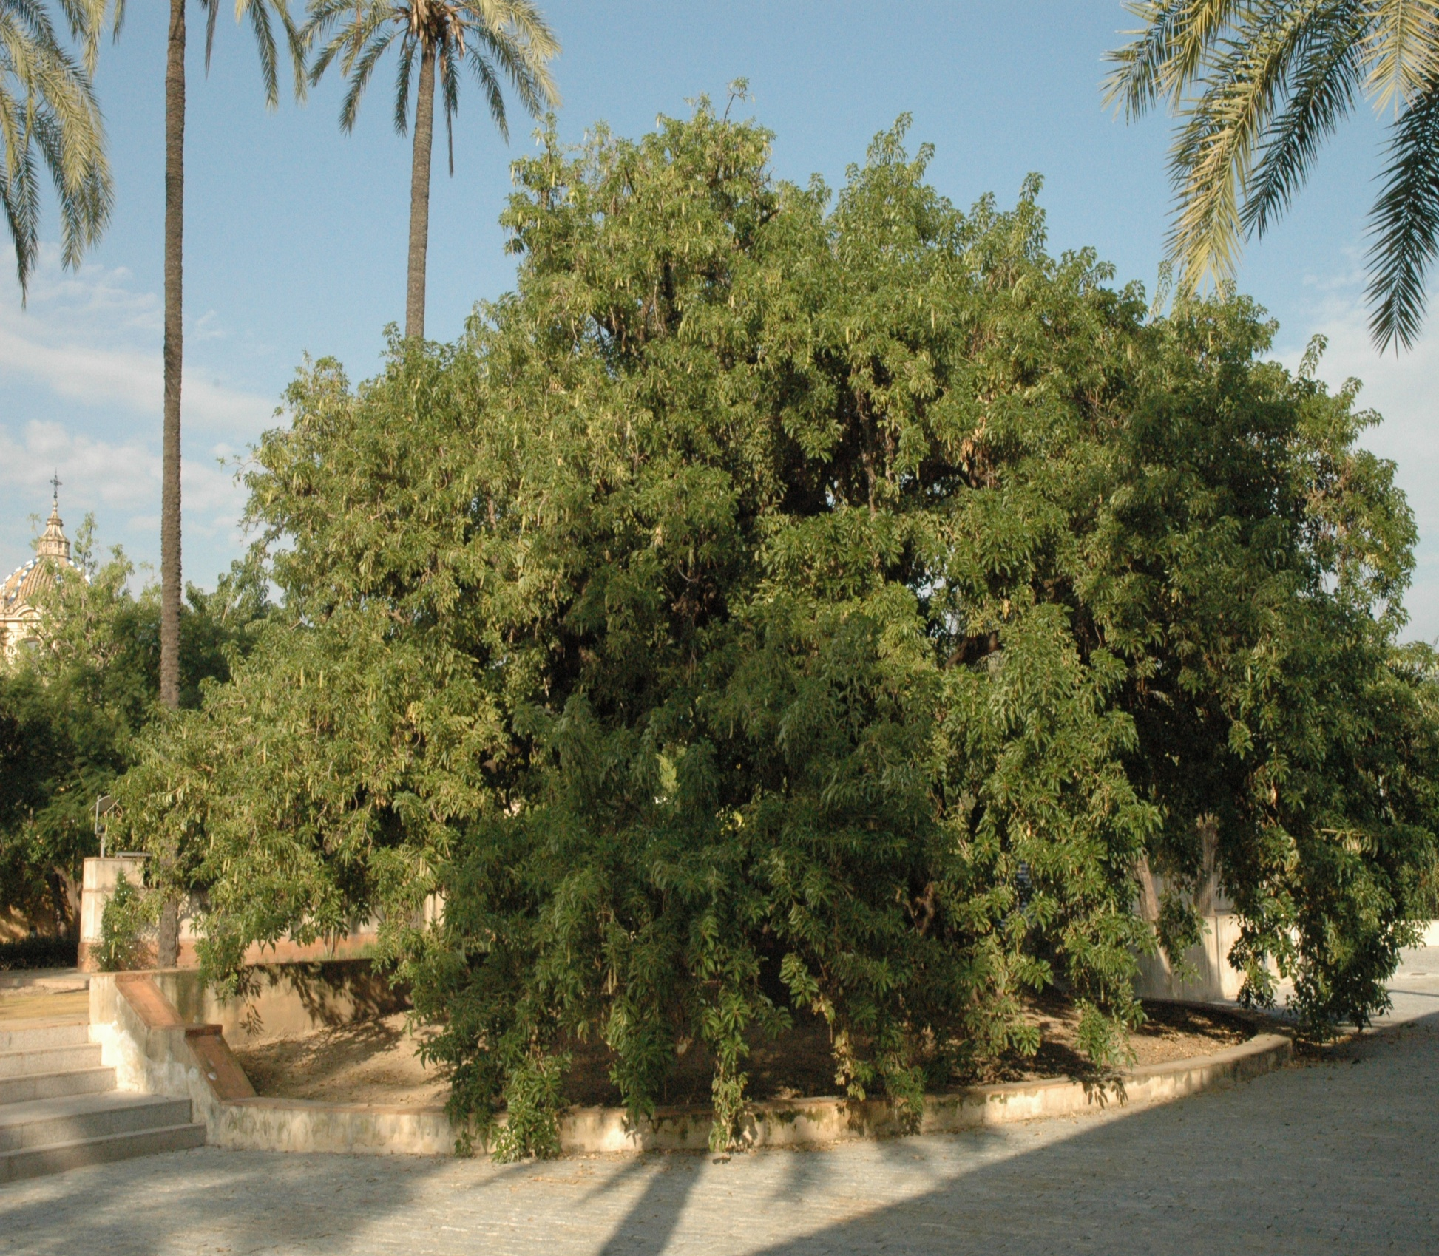
Notes:
Sevilla.-Cartuja de Santa María de las Cuevas.-Phytolaca dioica

Slide 49
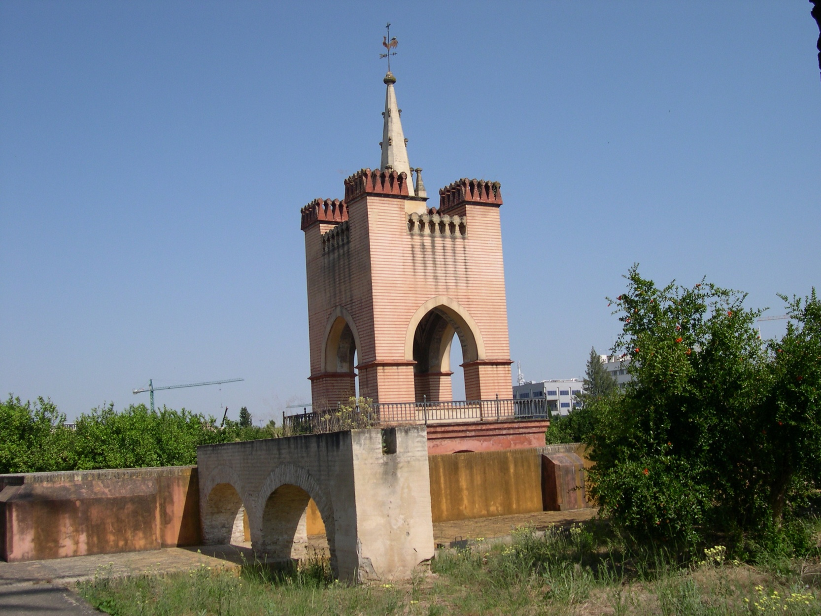
Notes:
Sevilla.-Cartuja de Santa María de las Cuevas.-

Slide 50
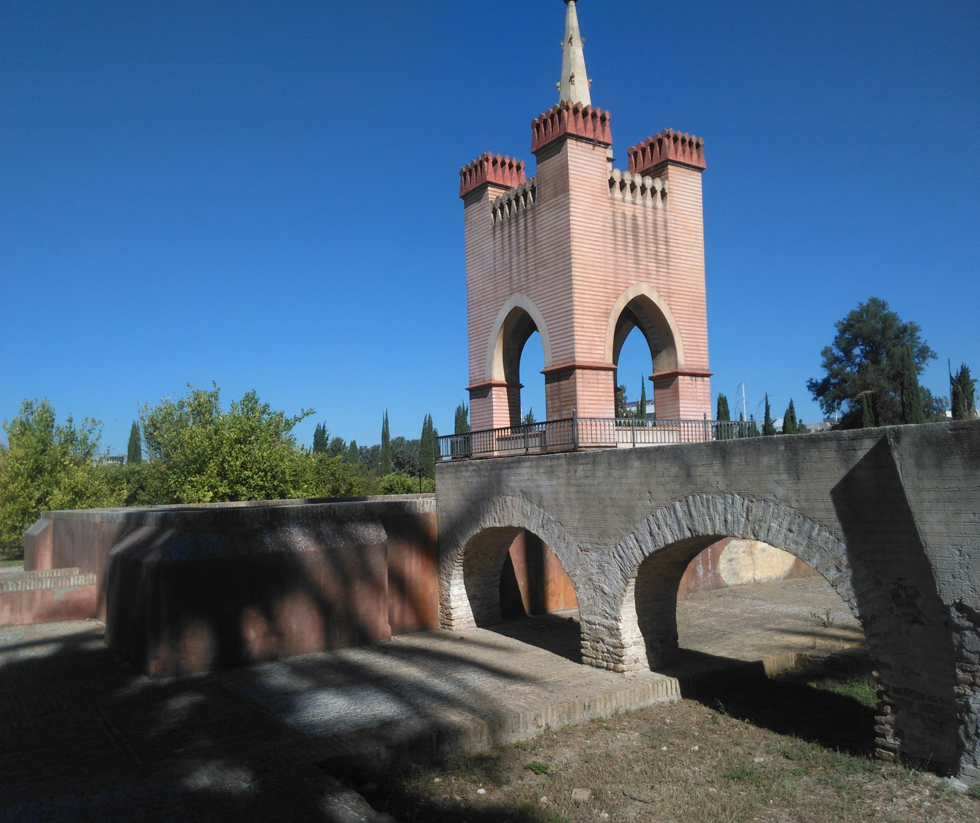
Notes:
Sevilla.-Cartuja de Santa María de las Cuevas.-

Slide 51
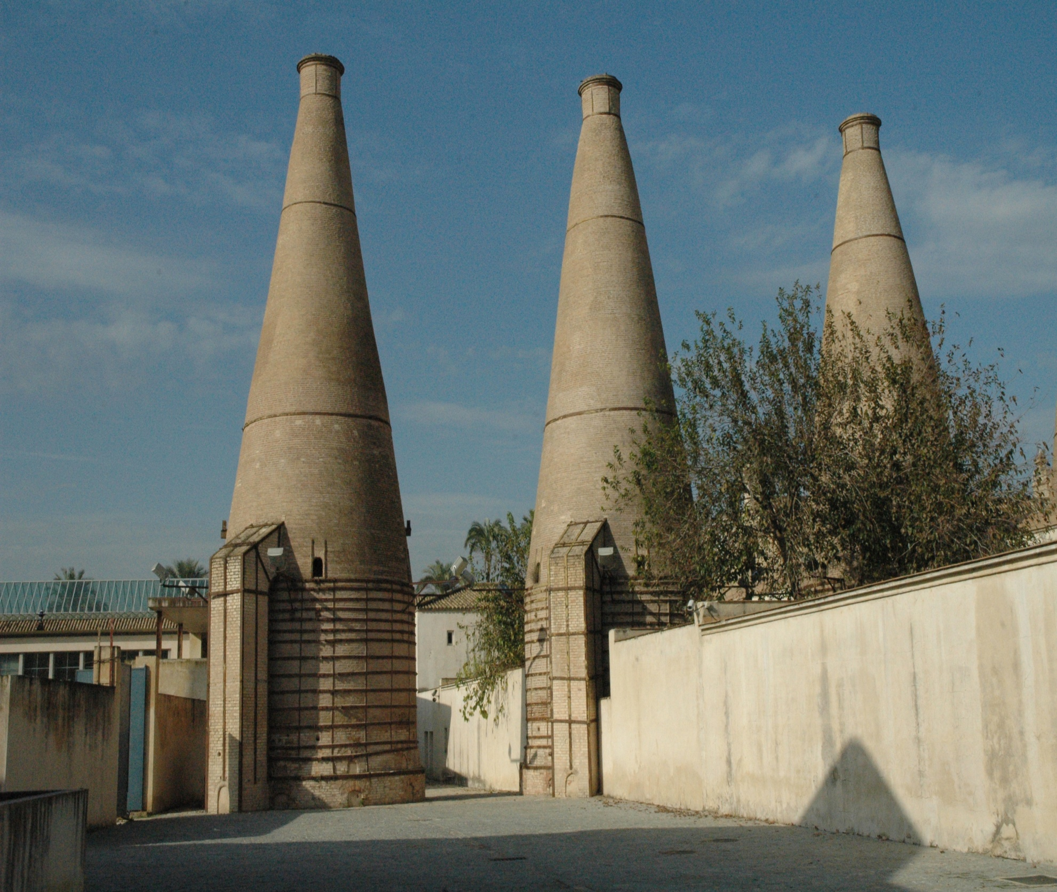

Slide 52
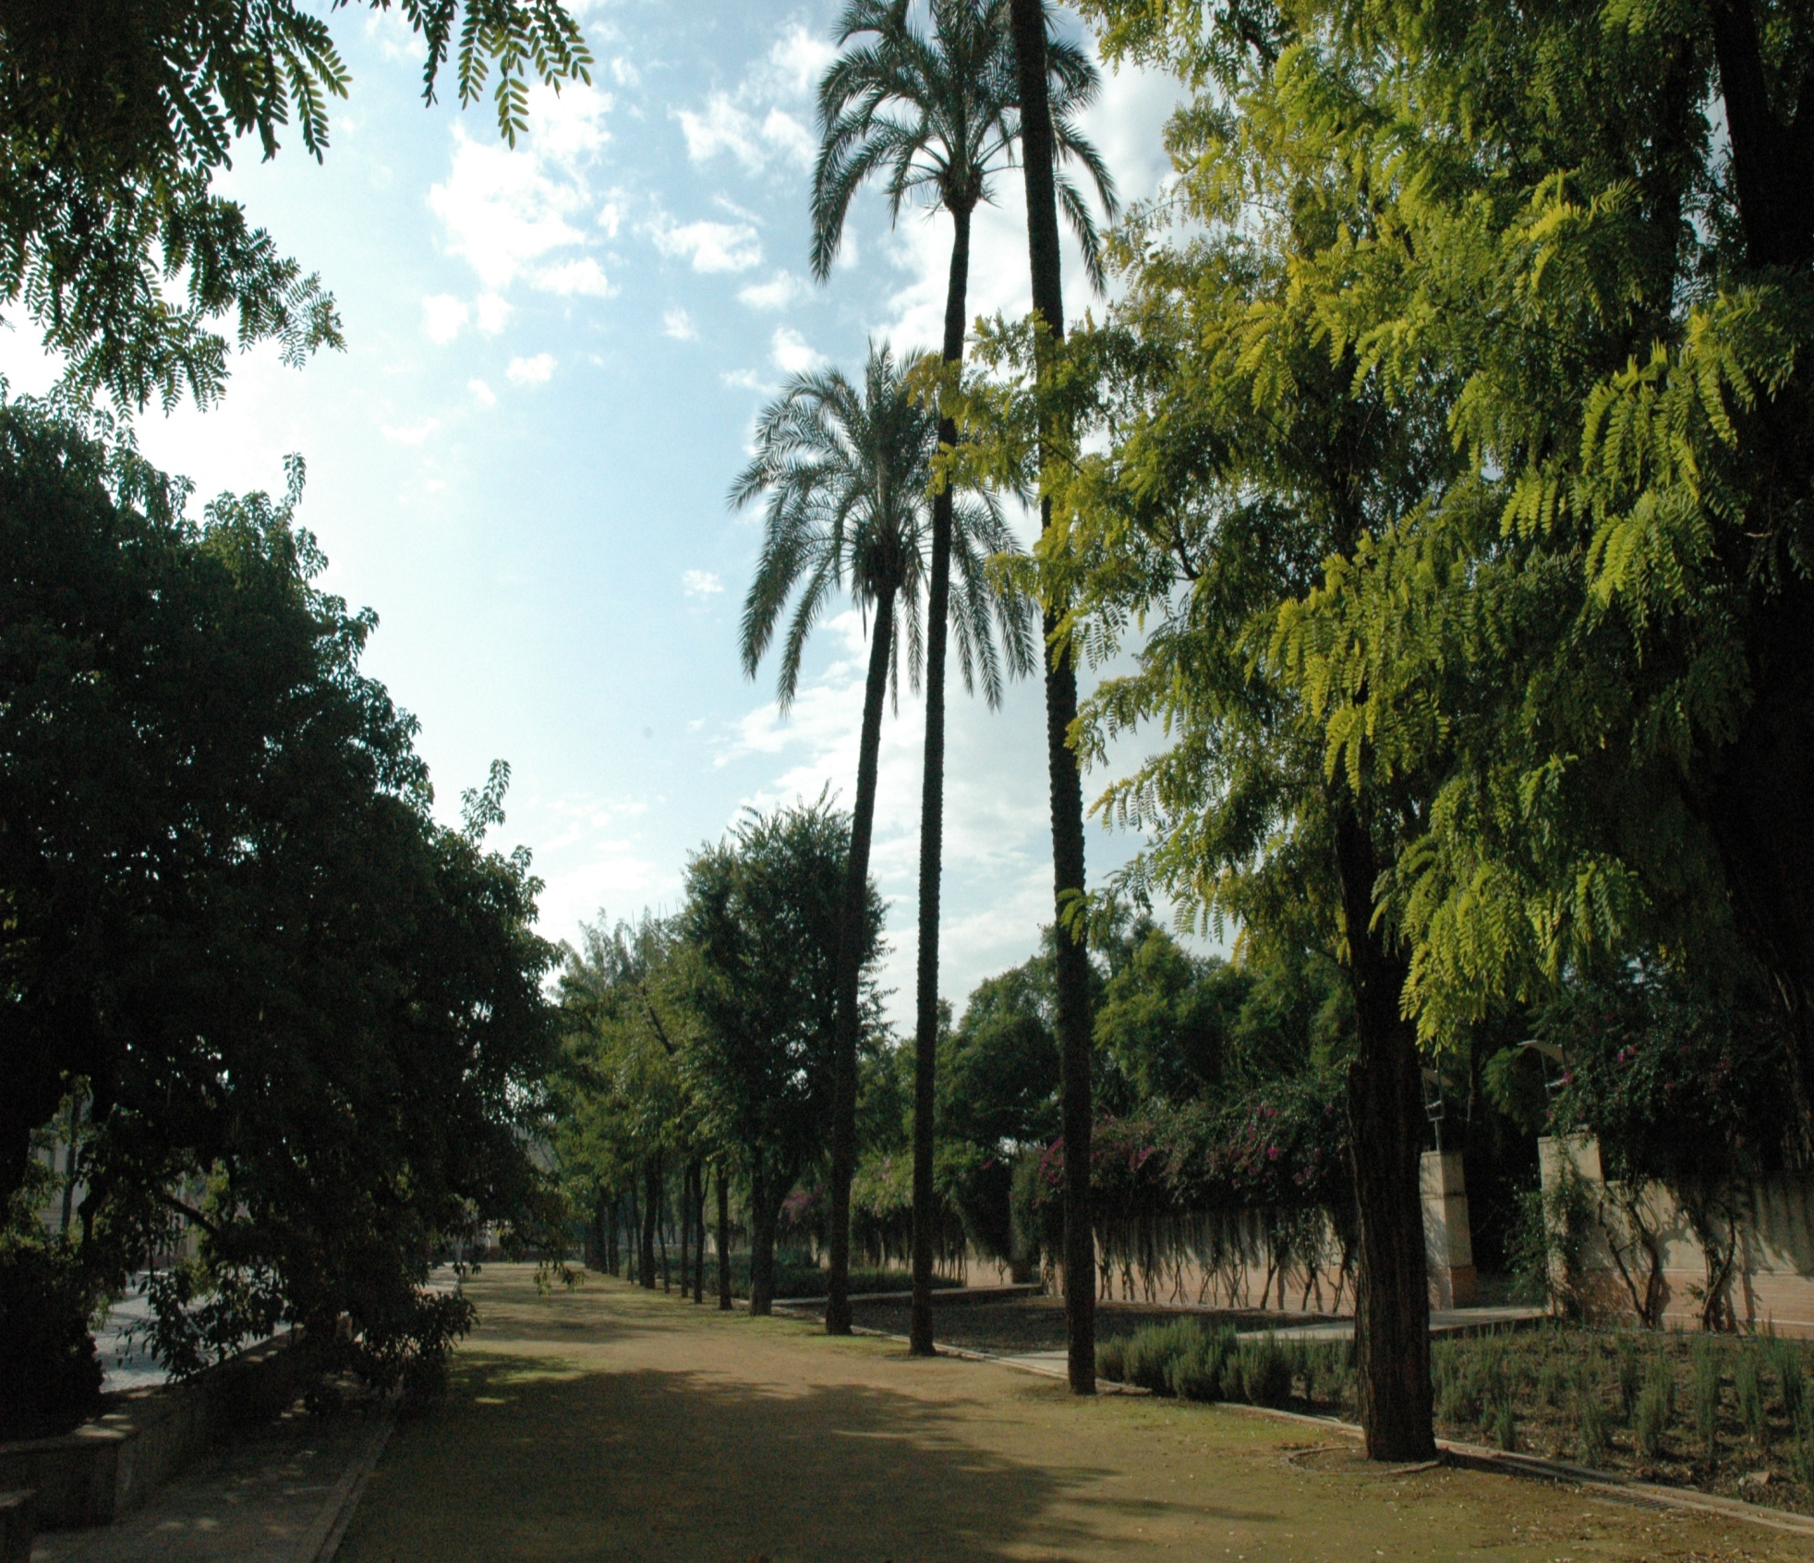
Notes:
Sevilla.-Cartuja de Santa María de las Cuevas.-

Slide 53
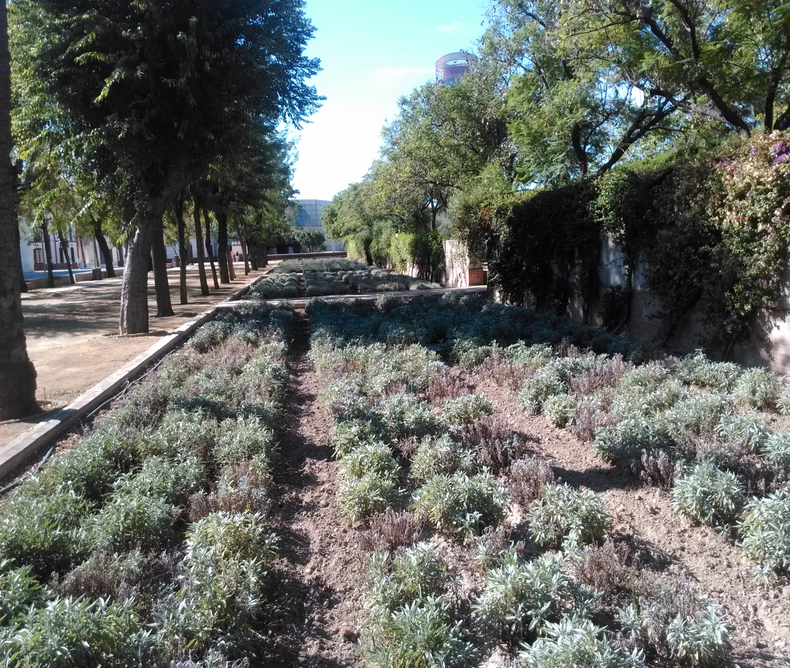
Notes:
Sevilla.-Cartuja de Santa María de las Cuevas.-

Slide 54
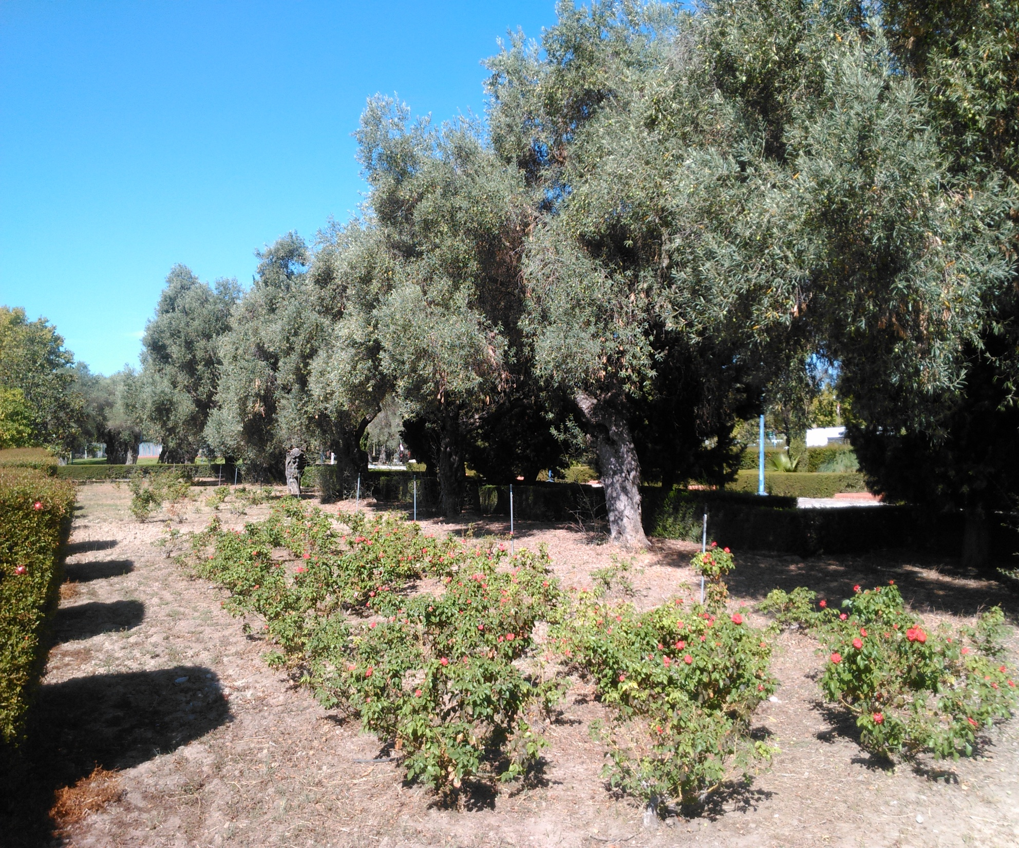
Notes:
Sevilla.-Cartuja de Santa María de las Cuevas.-

Slide 55
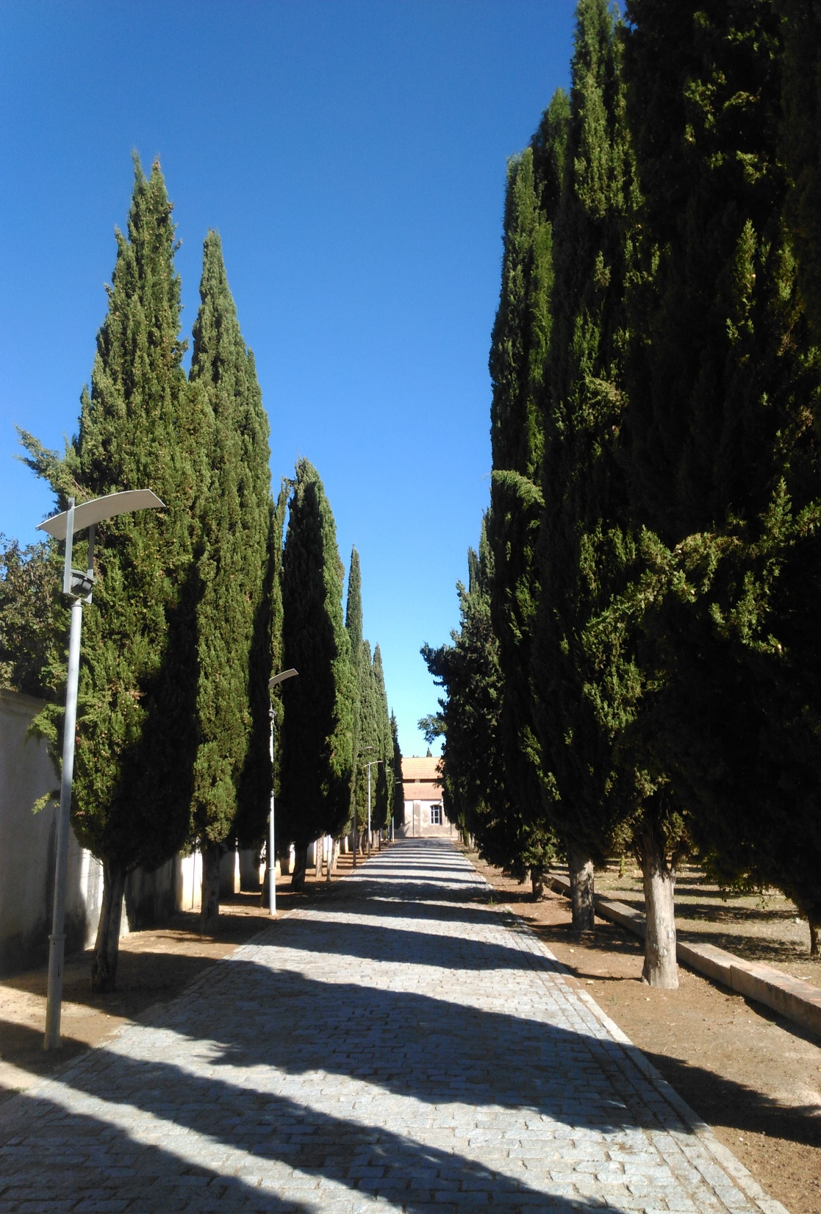
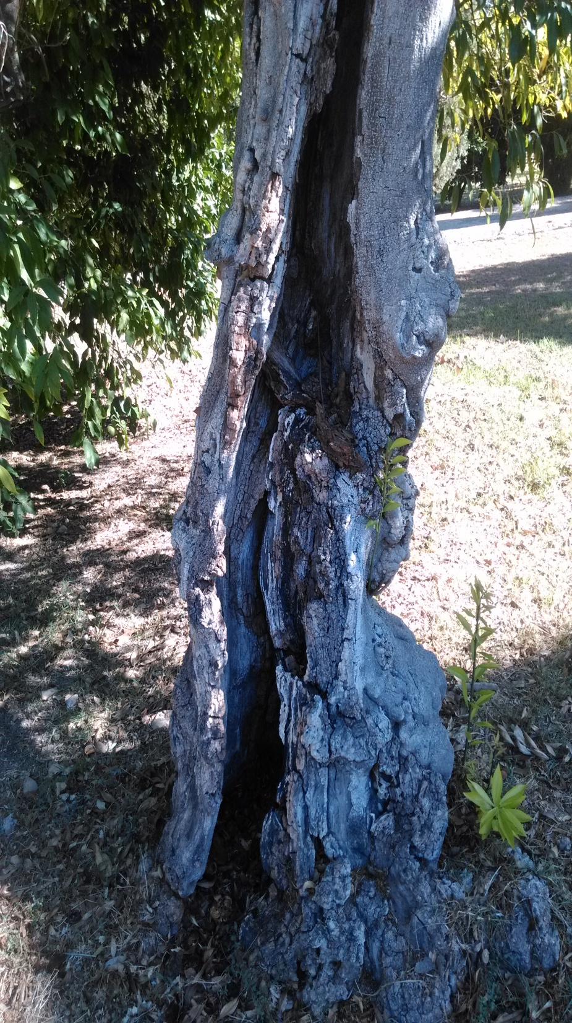
Notes:
Sevilla.-Cartuja de Santa María de las Cuevas.-

Slide 56
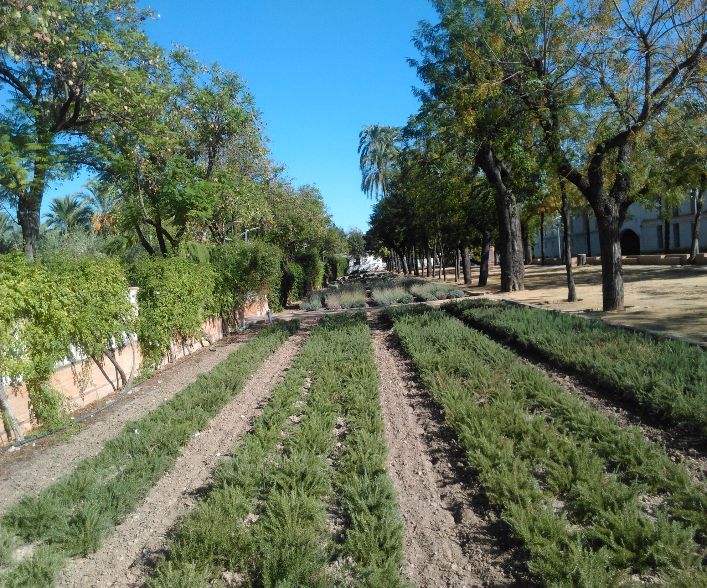
Notes:
Sevilla.-Cartuja de Santa María de las Cuevas.-

Slide 57
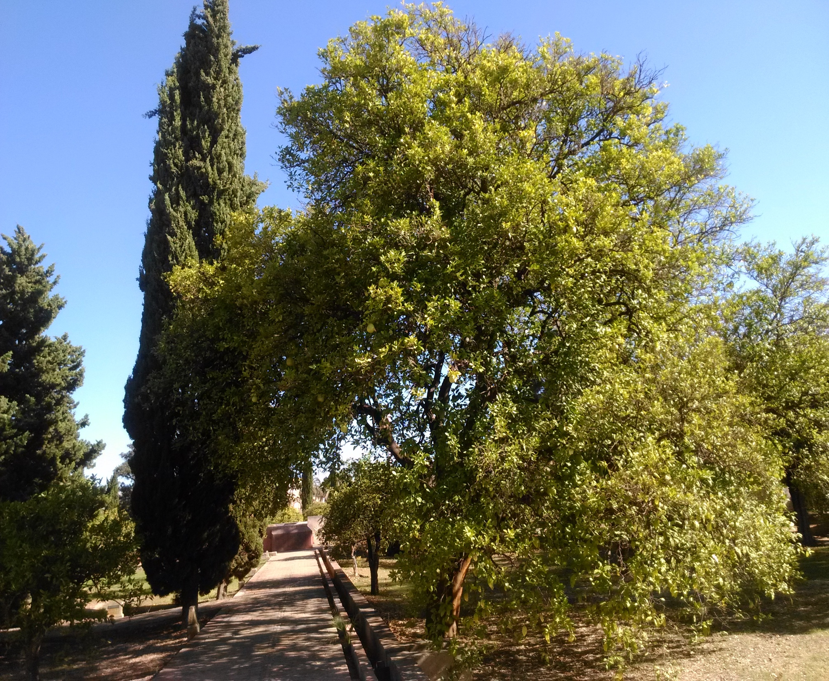
Notes:
Sevilla.-Cartuja de Santa María de las Cuevas.-Pomelos

Slide 58

Notes:
Sevilla.-Cartuja de Santa María de las Cuevas.-

Slide 59

Notes:
Sevilla.-Cartuja de Santa María de las Cuevas.-

Slide 60

Notes:
Sevilla.-Cartuja de Santa María de las Cuevas.-

Slide 61

Notes:
Sevilla.-Cartuja de Santa María de las Cuevas.-

Slide 62


Notes:
Sevilla.-Cartuja de Santa María de las Cuevas.-

Slide 63
Alameda de Cervantes en Soria
La Alameda de Cervantes, conocida popularmente como "La Dehesa", es el jardín por excelencia de la ciudad de Soria (Castilla y León, España), no solo por su ubicación en el mismo centro de la ciudad, donde conviven cientos y cientos de especies de vegetación, sino por su alto valor cultural y paisajístico. Además, es uno de los jardines públicos más antiguos de España y de Europa.
La primera noticia que hace referencia a “La Dehesa” aparece a comienzos del siglo XII, cuando después de consolidarse Soria como núcleo urbano, en 1126 el abad del Monasterio de San Millán de la Cogolla, fray Pedro, hizo una “pressura” de una dehesa para “alimentar los ganados de la comunidad extramuros de la ciudad”.

Slide 64
“La Dehesa”, jardín botánico de la ciudad de Soria, es un auténtico testimonio de biodiversidad vegetal donde conocer y contemplar plantas autóctonas y otras de origen lejano y exótico. Este pulmón soriano de 9.23 hectáreas de extensión, se ha mantenido como lugar de encuentro con un relevante papel social en la ciudad. Componen la vegetación del parque 127 muestras de árboles y arbustos: 78 especies de árboles y 49 especies de arbustos.
La Alameda de Cervantes se puede dividir en dos zonas claramente diferenciadas.
Paseos y Jardines.-En la zona baja se encuentran entre jardines varias fuentes. La Fuente de los Tres Caños es la más antigua y fue realizada en 1908 para canalizar un manantial. Junto a la ermita de la Soledad en la glorieta central del parque se encontraba el popular “Árbol de la Música” plantado en 1611 junto a unos 150 olmos más, de los cuales tres ejemplares llegaron hasta nuestros días.
Pradera de “el alto”.-En la parte más alta de la Alameda se encuentra una verde pradera rodeada por un tupido pinarcillo

Slide 65

Notes:
Alameda de Cervantes en Soria

Slide 66

Notes:
Alameda de Cervantes en Soria

Slide 67

Notes:
Alameda de Cervantes en Soria

Slide 68

Notes:
Alameda de Cervantes en Soria

Slide 69

Notes:
Alameda de Cervantes en Soria

Slide 70

Notes:
Alameda de Cervantes en Soria

Slide 71

Notes:
Alameda de Cervantes en Soria

Slide 72

Notes:
Alameda de Cervantes en Soria

Slide 73

Notes:
Alameda de Cervantes en Soria

Slide 74

Notes:
Alameda de Cervantes en Soria.-Fuente de la Dama

Slide 75

Notes:
Alameda de Cervantes en Soria.-Mariano Granados

Slide 76

Notes:
Alameda de Cervantes en Soria

Slide 77
Jardín Sitio Litre .-TENERIFE
El Jardín Sitio Litre es un jardín de propiedad privada que mantiene una gran colección de plantas tropicales y subtropicales en el municipio canario de Puerto de la Cruz en la isla de Tenerife, España. Es el jardín más antiguo de Tenerife con más de 220 años. Posee una mansión privada que data de 1730 y que durante 44 años fue sede de un convento.
El nombre actual le viene dado por su primer propietario Archibald Little, quien compró la finca en 1774, dando lugar a que esta hacienda se denominase Little´s Place o el Sitio Little. La denominación original ha ido transformándose hasta llegar a llamarse Sitio Litre. Archibald realizó un conjunto de reformas para convertirla en un lugar de ocio y distracción. De este modo, la mansión fue reestructurada para transformarse en una fonda o quinta de descanso.

Slide 78
Archibald Little, además, diseñó un jardín al característico estilo británico en el que plantó especies típicas de la flora canaria y tropical. En el año 1852 todo el conjunto fue vendido a Charles Smith, a cuya familia perteneció hasta 1996, cuando el empresario John Lucas la compró y la abrió al público
La casona del Sitio Litre puede englobarse arquitectónicamente como una muestra más del estilo colonial preponderante en la época con alguna serie de elementos propios de la arquitectura doméstica canaria.
El edificio en su parte superior, se encuentra rematado por un mirador de forma hexagonal, de estilo inglés colonial. Con el transcurso de la historia el Sitio Litre desempeñó una labor destacada como lugar de estancia para muchos extranjeros que visitaban la isla.
Algunas de las personalidades que se hospedaron en la mansión fueron Thomas Debary, Alexander von Humboldt, Marianne North, André Pierre Ledru, William Wilde, Alfred Diston, Charles Piazzi Smyth, Agatha Christie, Rosalyn Christie, Isaac Latimer, Florence Du Cane, Elle Du Cane y Richard Francis Burton.

Slide 79

Notes:
Tenerife.-Jardin Sitio Litre

Slide 80

Notes:
Tenerife.-Jardin Sitio del Litre.-Clerodendron

Slide 81

Notes:
Tenerife.-Jardin Sitio Litre

Slide 82

Notes:
Tenerife.-Jardin Sitio Litre

Slide 83

Notes:
Tenerife.-Jardin Sitio Litre

Slide 84

Notes:
Tenerife.-Jardin Sitio Litre

Slide 85

Notes:
Tenerife.-Jardin Sitio Litre

Slide 86




Notes:
Tenerife.-Jardin Sitio Litre

Slide 87

Notes:
Tenerife.-Jardin Sitio Litre

Slide 88

Notes:
Tenerife.-Jardin Sitio Litre

Slide 89

Notes:
Tenerife.-Jardin Sitio Litre.-Billbergia

Slide 90

Notes:
Tenerife.-Jardin Sitio Litre.-Plumeria

Slide 91

Notes:
Tenerife.-Jardin Sitio Litre-Cattleya

Slide 92
Parque Grande José Antonio Labordeta, Zaragoza..
El Parque Grande José Antonio Labordeta es un parque de 40 hectáreas de la ciudad de Zaragoza (Aragón), situado en el distrito Universidad. Durante casi un siglo fue el parque más grande de la ciudad, hasta la construcción en el año 2008 del Parque del Agua Luis Buñuel con motivo de la Expo Zaragoza 2008.
Desde su inauguración y hasta septiembre de 2010 oficialmente se denominó Parque de Primo de Rivera (en honor a Don Miguel Primo de Rivera) y popularmente como Parque Grande, pero tras el fallecimiento del cantautor y político José Antonio Labordeta el ayuntamiento de Zaragoza cambio de nombre al actual

Slide 93
El Parque fue diseñado y construido entre los años 1913 y 1927 por iniciativa del concejal Vicente Galbe Sánchez-Plazuelos, y fue inaugurado oficialmente en 1929 por Miguel Primo de Rivera, estando entonces situado a las afueras del núcleo urbano de Zaragoza, ciudad que entonces apenas superaba los 160.000 habitantes.
Debido al crecimiento de la ciudad, el parque se encuentra ahora dentro del núcleo urbano de la ciudad, enclavado en el distrito de Universidad y junto a edificios como el Hospital Miguel Servet, el Estadio de La Romareda y la Cámara de Comercio.
Dentro del Parque se puede disfrutar de gran cantidad de espacios naturales y de monumentos entre los que cabe destacar:
El acceso principal se lleva a cabo a través del Puente Trece de Septiembre, en conmemoración del día en que el general Miguel Primo de Rivera se pronunció desde la Capitanía de Barcelona, y que da paso al Paseo de San Sebastián que cuenta con jardines y fuentes de inspiración versallesca.
Un lugar destacado es El Batallador.el Jardín Botánico, el Museo Etnológico, el Rincón de Goya, el Jardín de Invierno, el Quiosco de la Música, etc.

Slide 94

Notes:
Parque Grande José Antonio Labordeta, Zaragoza..

Slide 95

Notes:
Parque Grande José Antonio Labordeta, Zaragoza..

Slide 96

Notes:
Parque Grande José Antonio Labordeta, Zaragoza..

Slide 97

Notes:
Parque Grande José Antonio Labordeta, Zaragoza..

Slide 98

Notes:
Parque Grande José Antonio Labordeta, Zaragoza..

Slide 99


Slide 100

Notes:
Parque Grande José Antonio Labordeta, Zaragoza..

Slide 101

Notes:
Parque Grande José Antonio Labordeta, Zaragoza..

Slide 102

Notes:
Parque Grande José Antonio Labordeta, Zaragoza..

Slide 103

Notes:
Parque Grande José Antonio Labordeta, Zaragoza..

Slide 104

Notes:
Parque Grande José Antonio Labordeta, Zaragoza..

Slide 105
Heredad Nta.Sra. de los Dolores
El jardín de la Heredad de Nuestra Señora de los Dolores, también conocido como La Esfinge o La Muñeca, se encuentra en el término de Ronda. Ocupa una extensión de 2 Hectáreas, estando asentado sobre una primitiva huerta de 13 Has en la que existía una vivienda de pequeñas dimensiones que fue transformada en un palacete al estilo de la arquitectura decimonónica que sirve de fondo al jardín.
La topografía del terreno es en pendiente, estando el palacete en la zona más alta. El proyecto se resuelve en distintas terrazas terraza del Palacete, Terraza de La Esfinge, Terraza de la Fuente del Delfín, Terraza del Estanque de la Rana, Terraza del Patio Andaluz y la Pérgola, que van desarrollando una narrativa de ámbitos diferenciados en su escala y formalización, presentando el jardín como múltiples recorridos sembrados de experiencias para los sentidos, un jardín tematizado.

Slide 106
Carmen Abela García, Condesa de Guadalevín (1849-1924) era propietaria de las huertas y encarga el diseño del jardín.No esta documentado quien fue el autor.
Es el escultor Enrique Marín Higuero el que realiza la escultura de La Esfinge, sin duda la pieza más representativa del Jardín y que Juan José García López en su monografía del escultor vincula con sus esculturas del Banco Pastor Antiguo Banco de Vigo 1919-1923) y del Monumento a las Repúblicas Americanas (1925-1929). Parece que su hermano, Francisco Marín Higuero, con formación en Bellas Artes y experiencia en las obras de la Iglesia del Socorro en Ronda, podría haber tenido alguna vinculación con la ejecución del jardín, aunque es un dato que no ha sido demostrado documentalmente.

Slide 107

Notes:
Heredad Nta.Sra. de los Dolores

Slide 108

Notes:
Ronda.-Heredad Nta.Sra. de los Dolores

Slide 109

Notes:
Heredad Nta.Sra. de los Dolores

Slide 110

Notes:
Heredad Nta.Sra. de los Dolores

Slide 111

Notes:
Heredad Nta.Sra. de los Dolores

Slide 112

Notes:
Heredad Nta.Sra. de los Dolores

Slide 113

Notes:
Heredad Nta.Sra. de los Dolores

Slide 114

Notes:
Heredad Nta.Sra. de los Dolores

Slide 115

Notes:
Heredad Nta.Sra. de los Dolores

Slide 116

Notes:
Heredad Nta.Sra. de los Dolores

Slide 117

Notes:
Heredad Nta.Sra. de los Dolores

Slide 118

Notes:
Heredad Nta.Sra. de los Dolores

Slide 119

Notes:
Heredad Nta.Sra. de los Dolores

Slide 120

Notes:
Heredad Nta.Sra. de los Dolores

Slide 121

Notes:
Heredad Nta.Sra. de los Dolores

Slide 122

Notes:
Heredad Nta.Sra. de los Dolores

Slide 123

Notes:
Heredad Nta.Sra. de los Dolores

Slide 124

Notes:
Heredad Nta.Sra. de los Dolores

